Slide 1


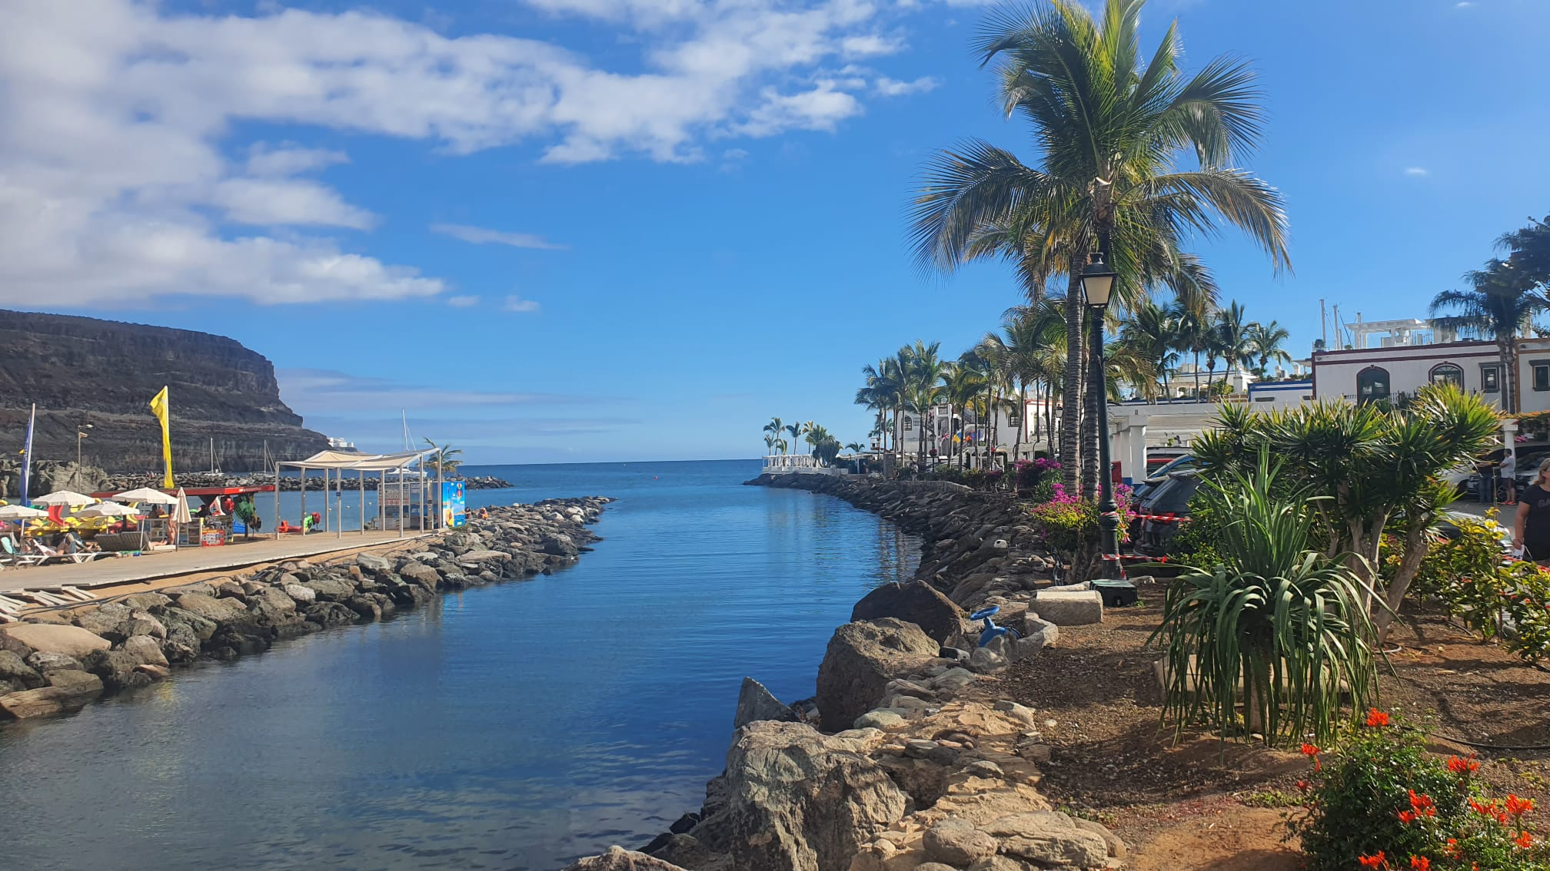
PROIECTUL Erasmus+ACREDITARE 2025-1-RO01-KA121-SCH000323364
MOBILITATEA DE GRUP SPANIA, GRAN CANARIA 18-23.01.2026
| IES Vecindario - santa lucia de tirajana

Slide 2
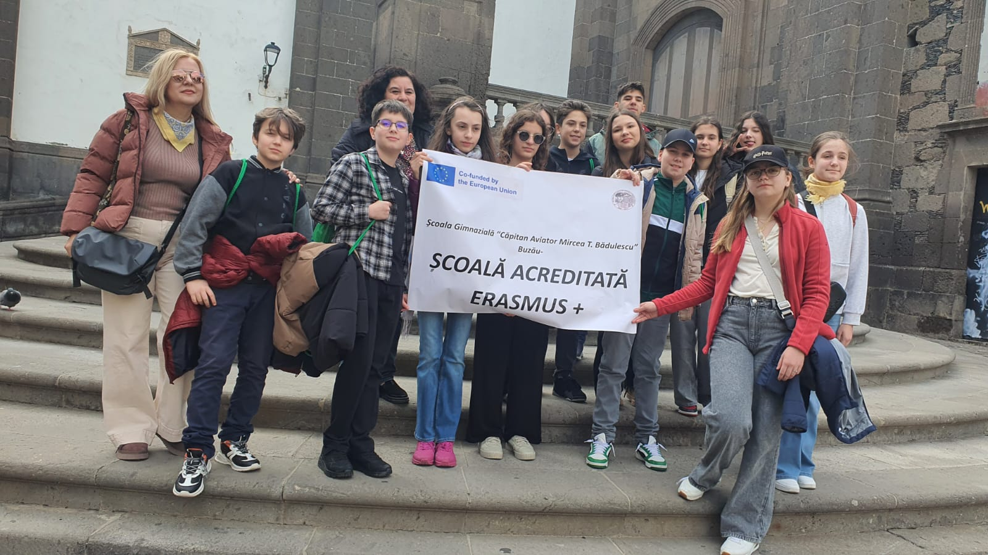
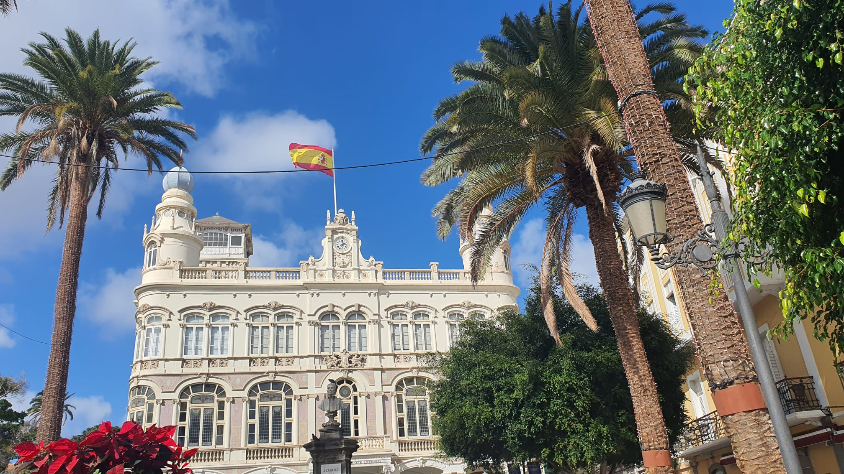
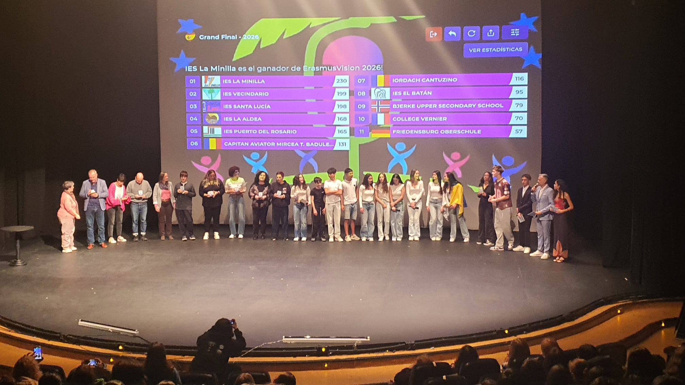
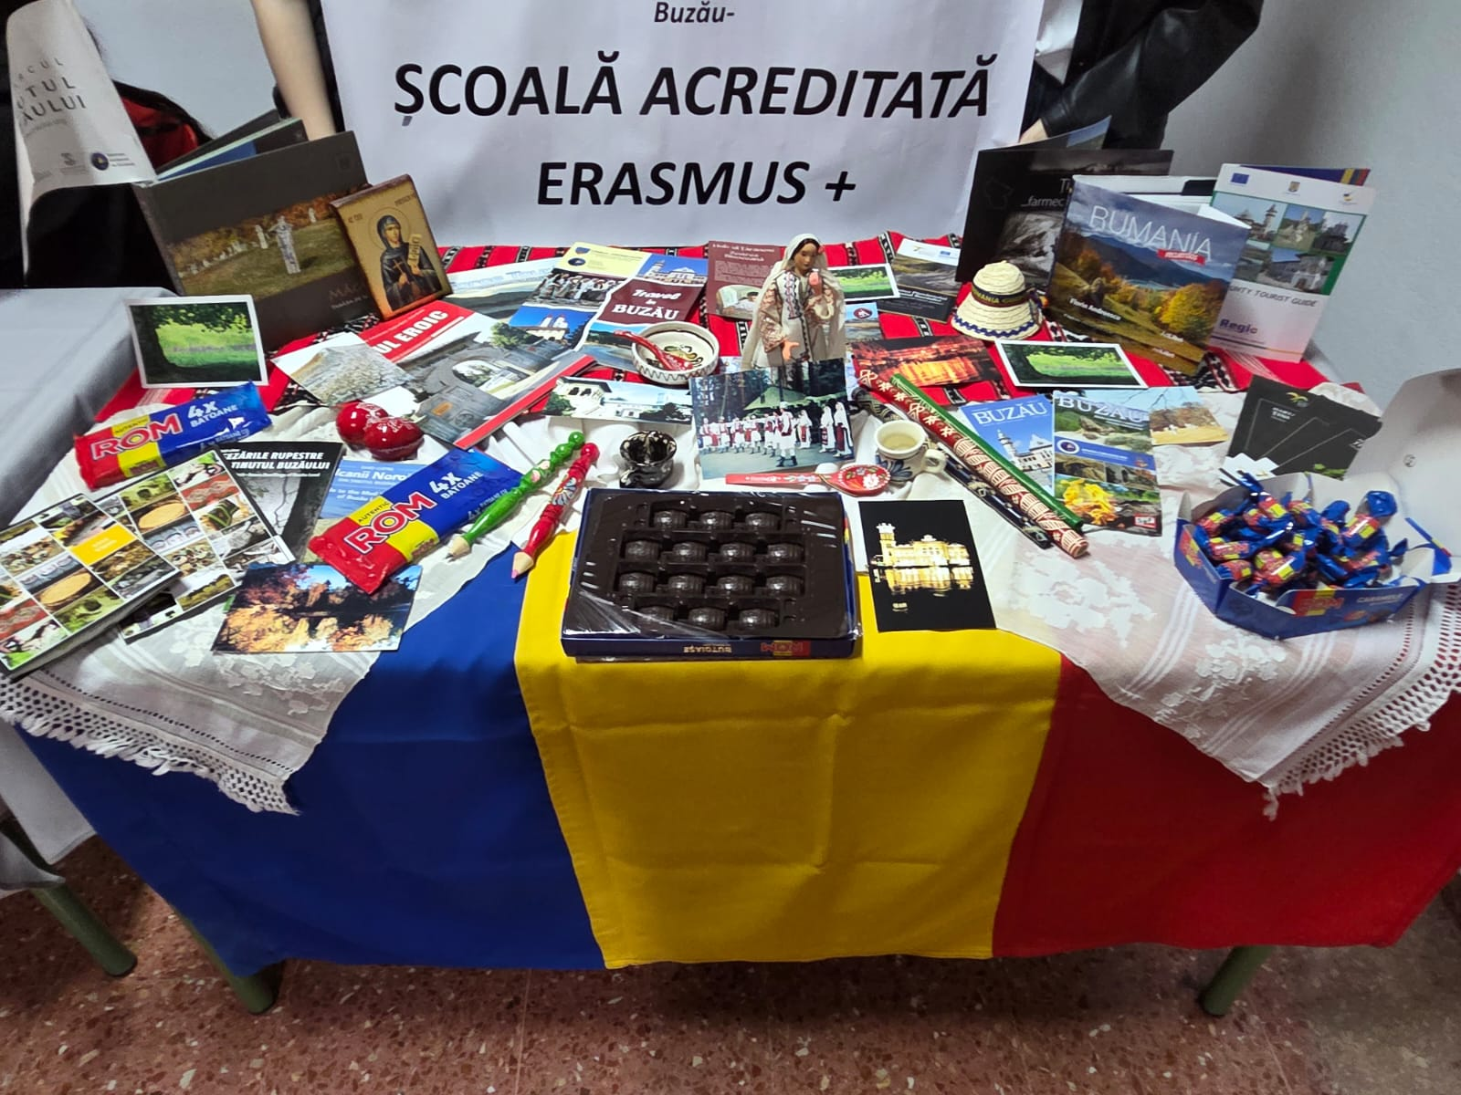
Mobilitatea Erasmus+ desfășurată în Gran Canaria, Spania, a oferit elevilor și profesorilor o experiență educațională și culturală complexă, contribuind la dezvoltarea competențelor academice, sociale și interculturale într-un context european.

Slide 3
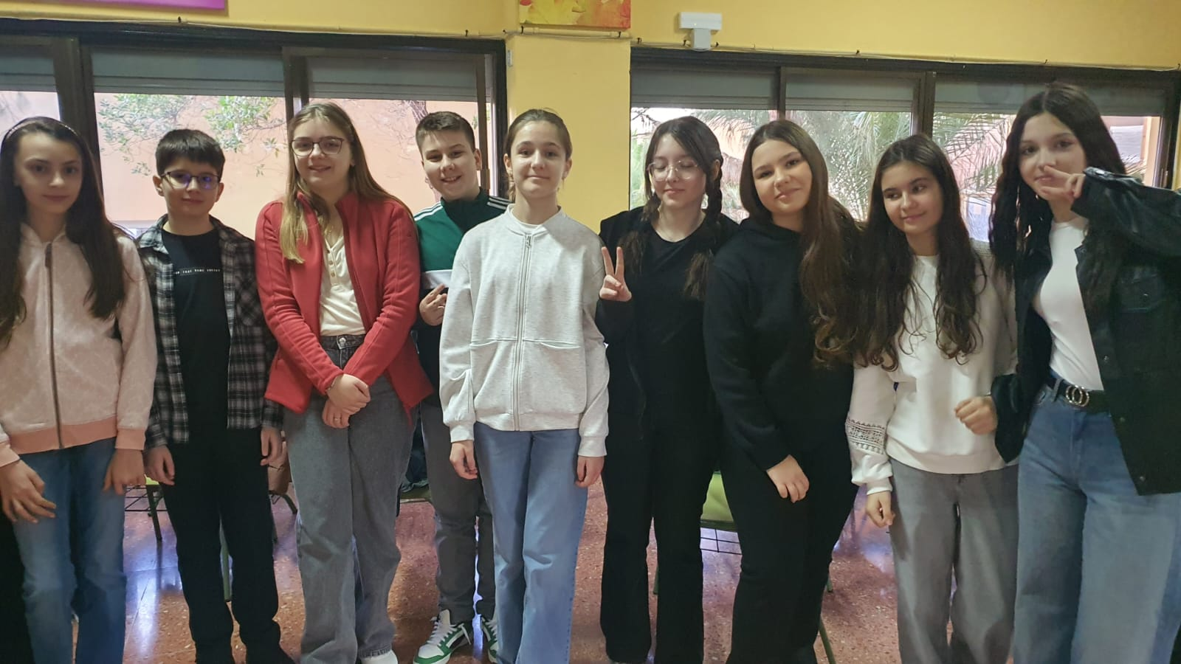
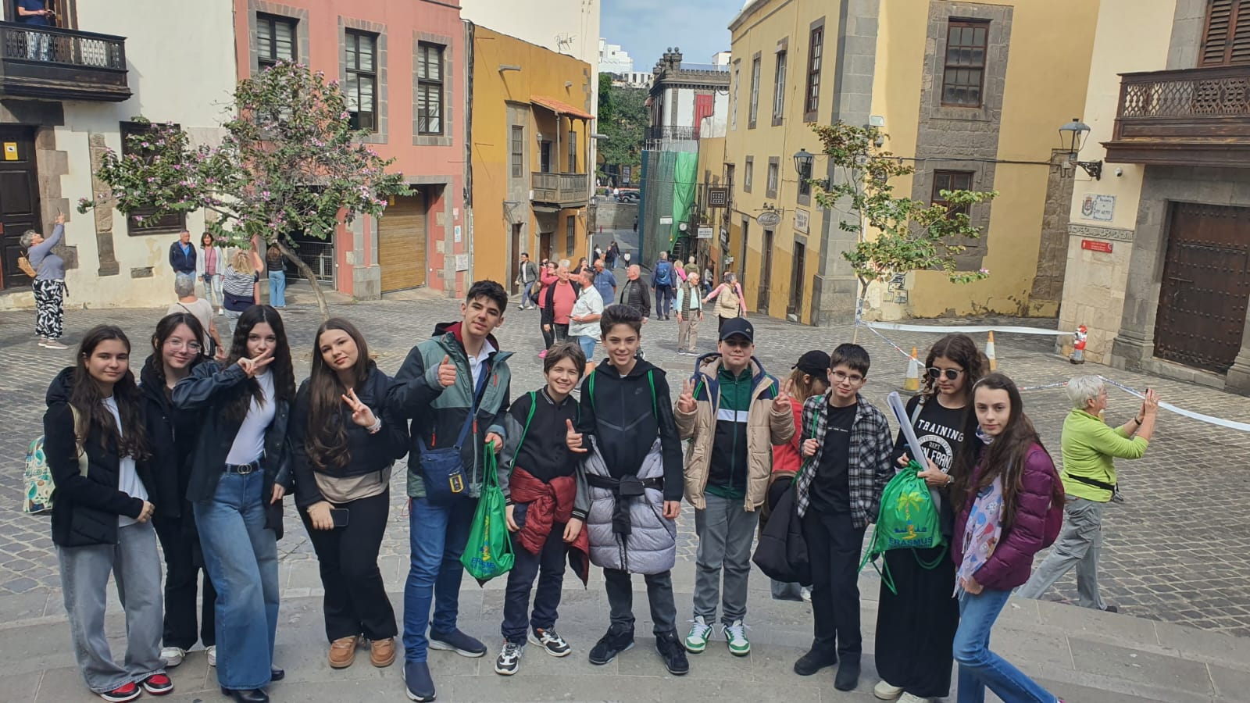
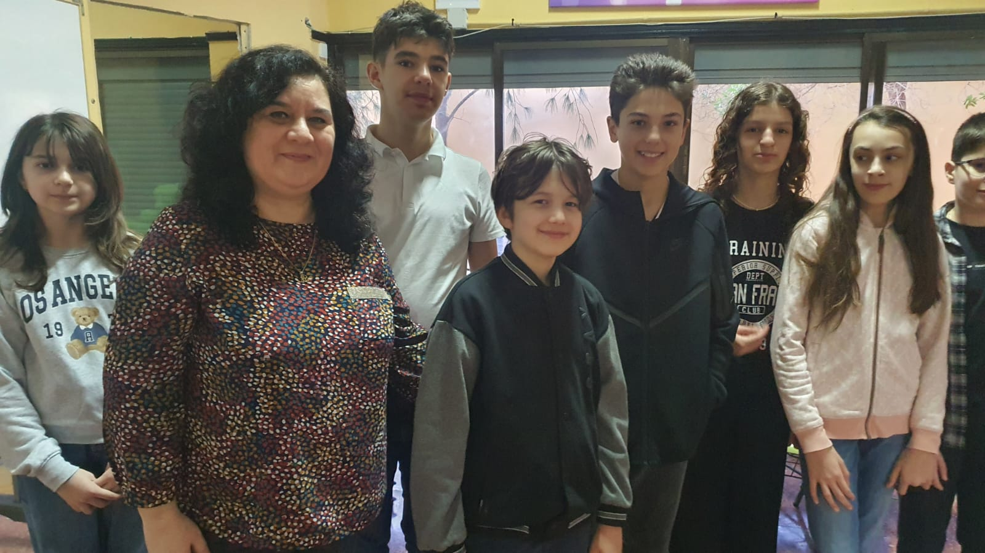
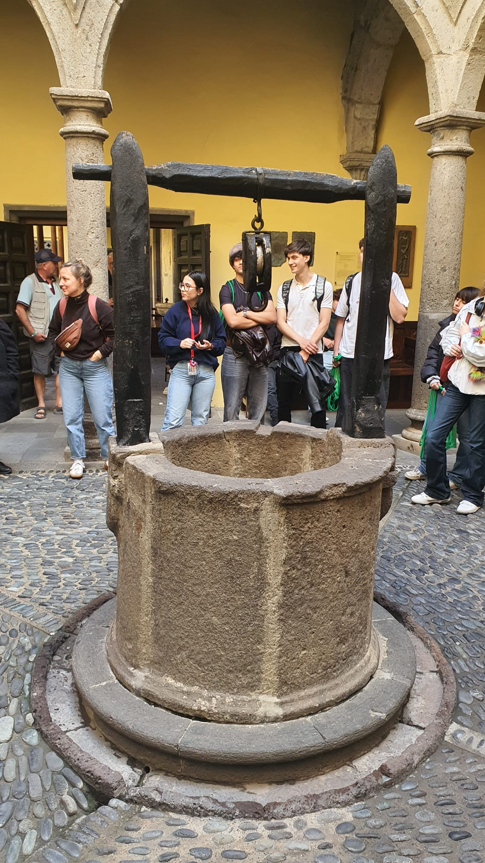
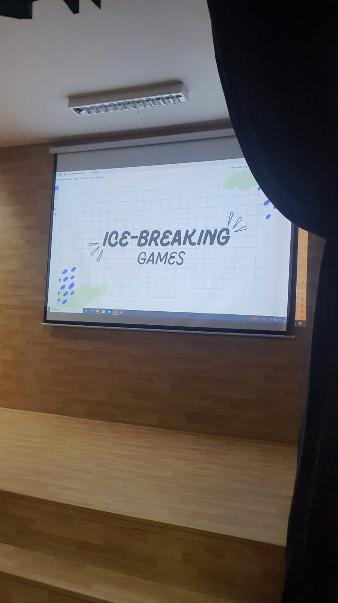
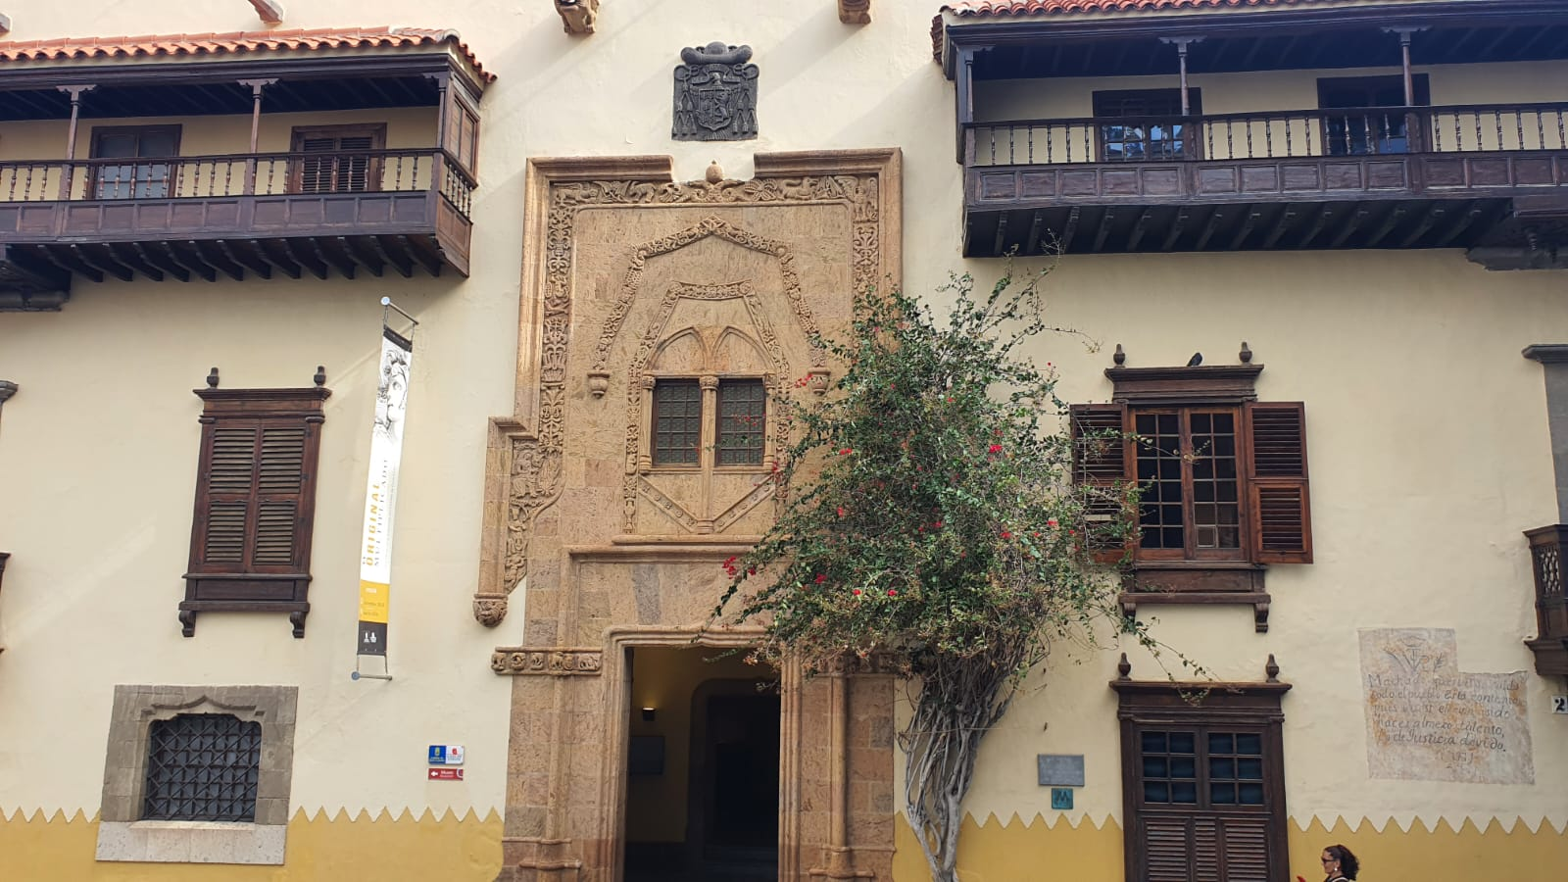
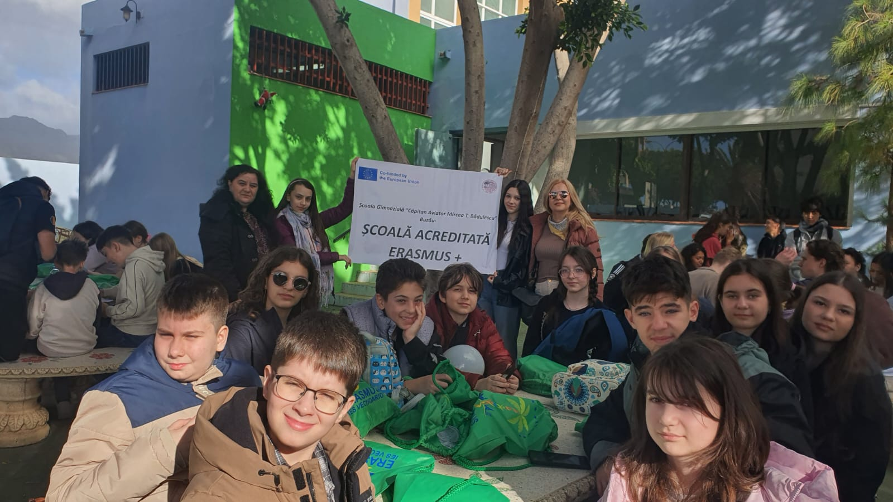
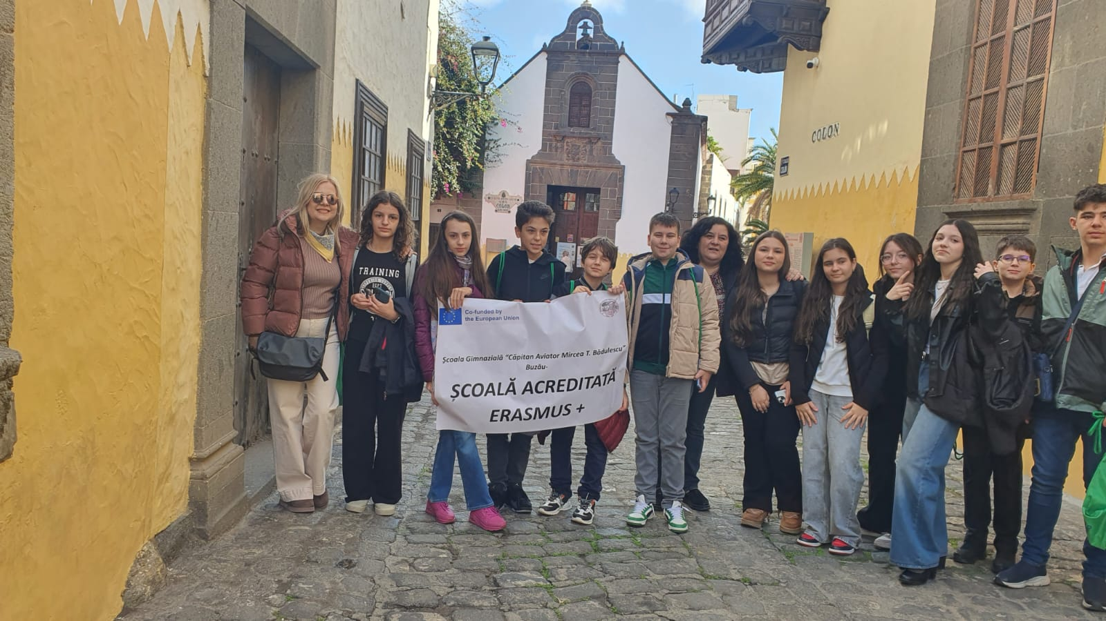
Prima zi a mobilității a reprezentat un început valoros și motivant pentru toți participanții.
Activități principale:
discurs de bun venit susținut de directorul școlii IES Vecindario;
tur ghidat al școlii și prezentarea sistemului educațional spaniol;
jocuri de cunoaștere în cadrul celor 14 echipe internaționale;
vizită culturală în Vegueta – Las Palmas, cu oprire la Casa de Colón.

Slide 4
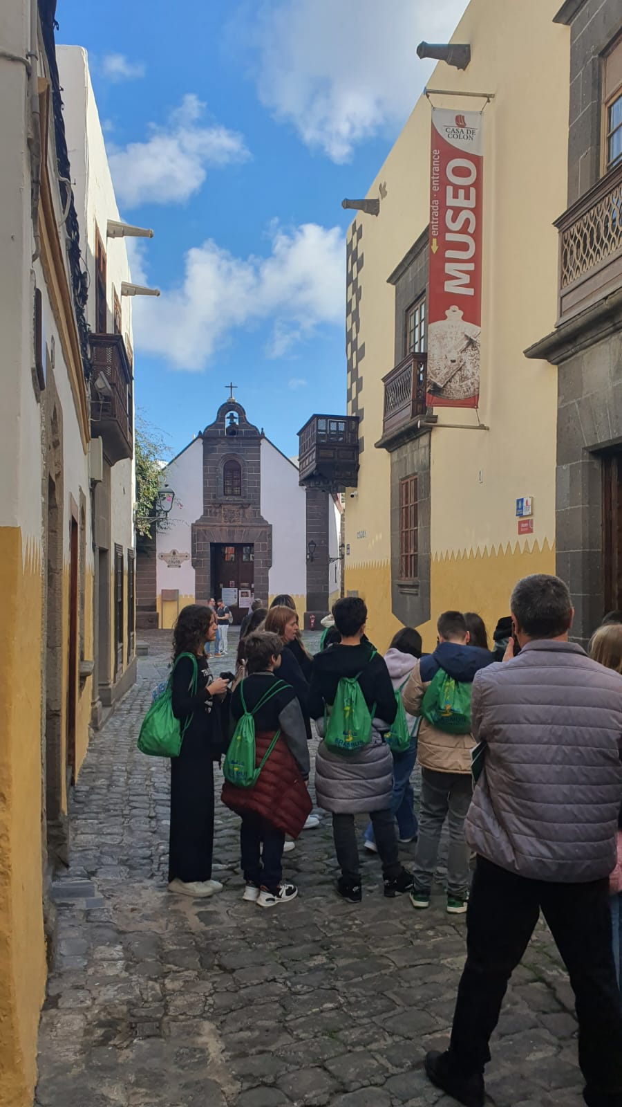
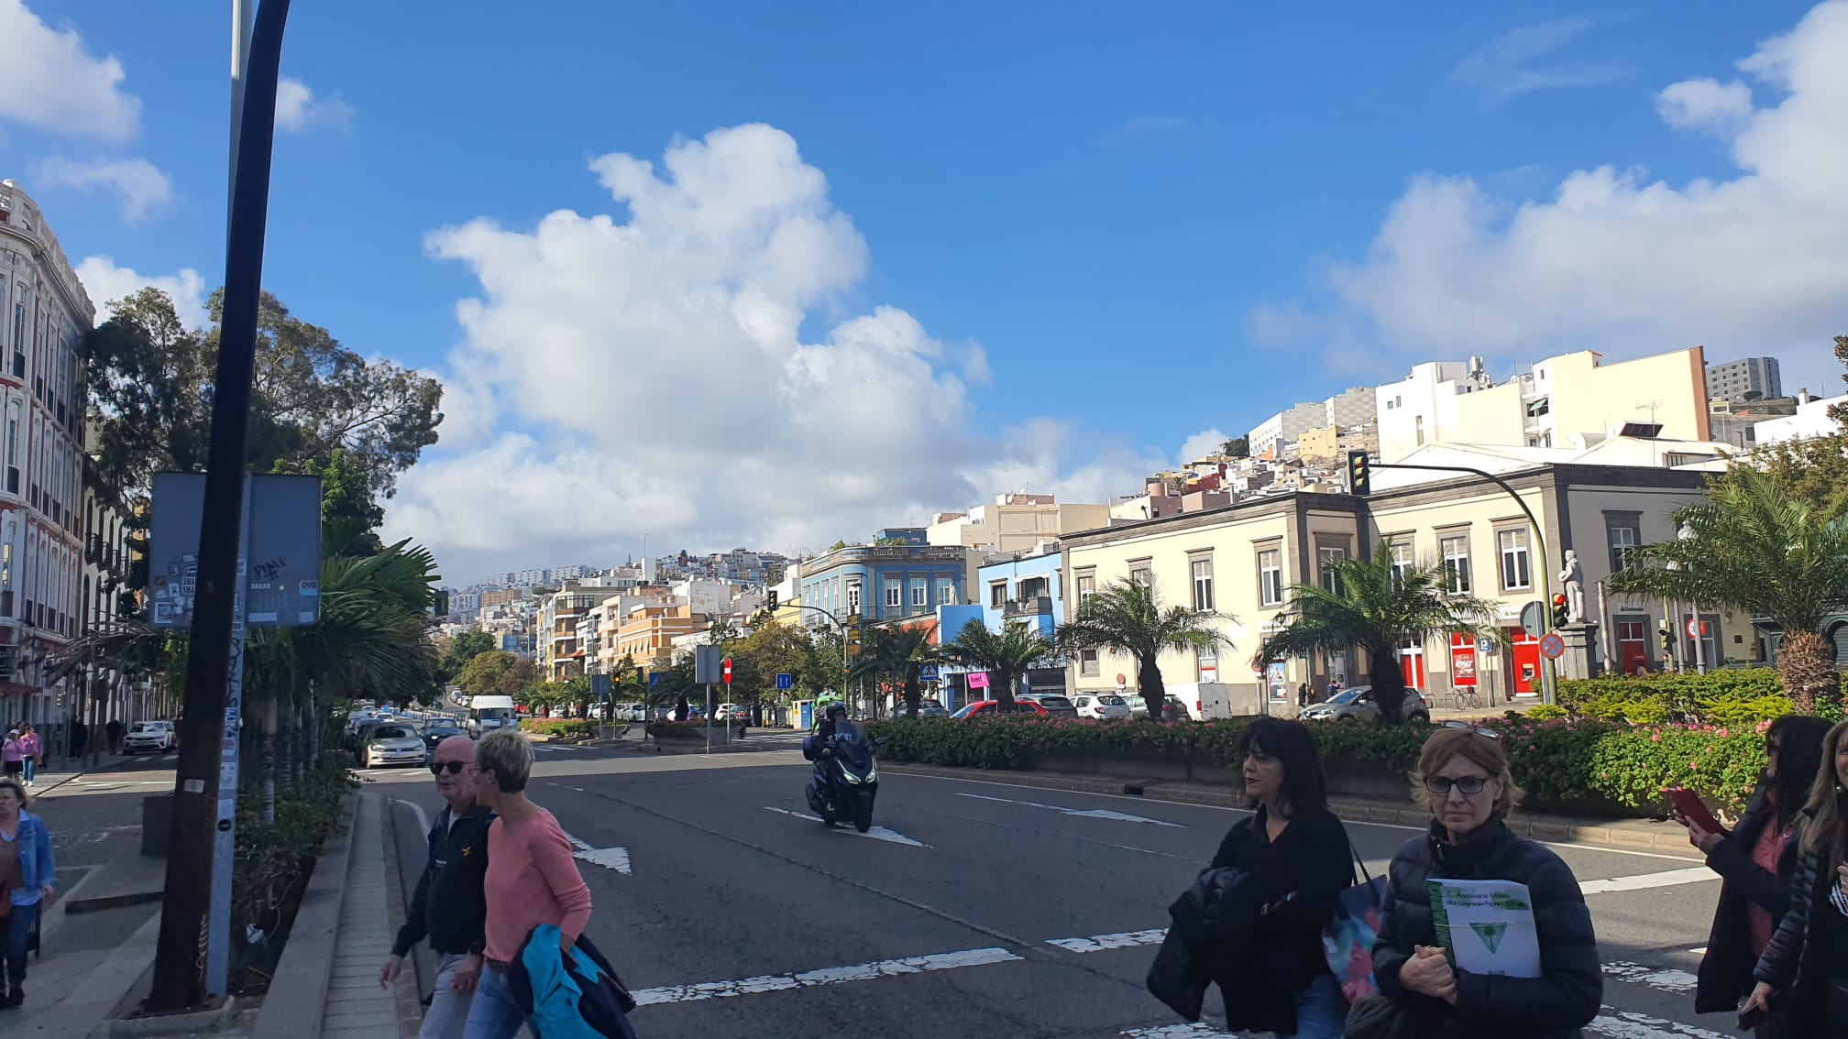
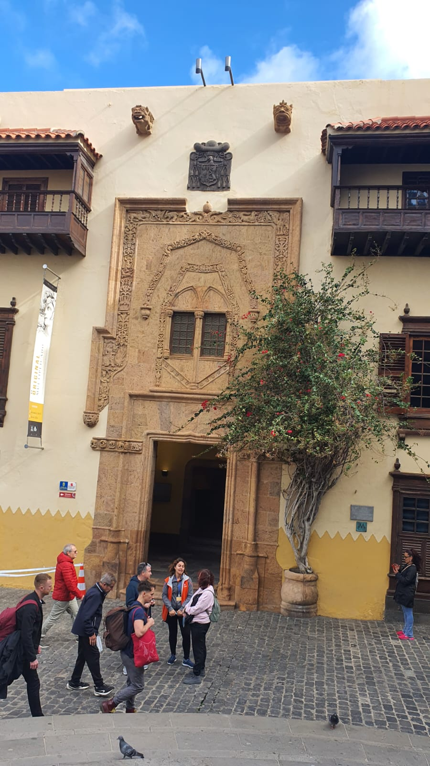
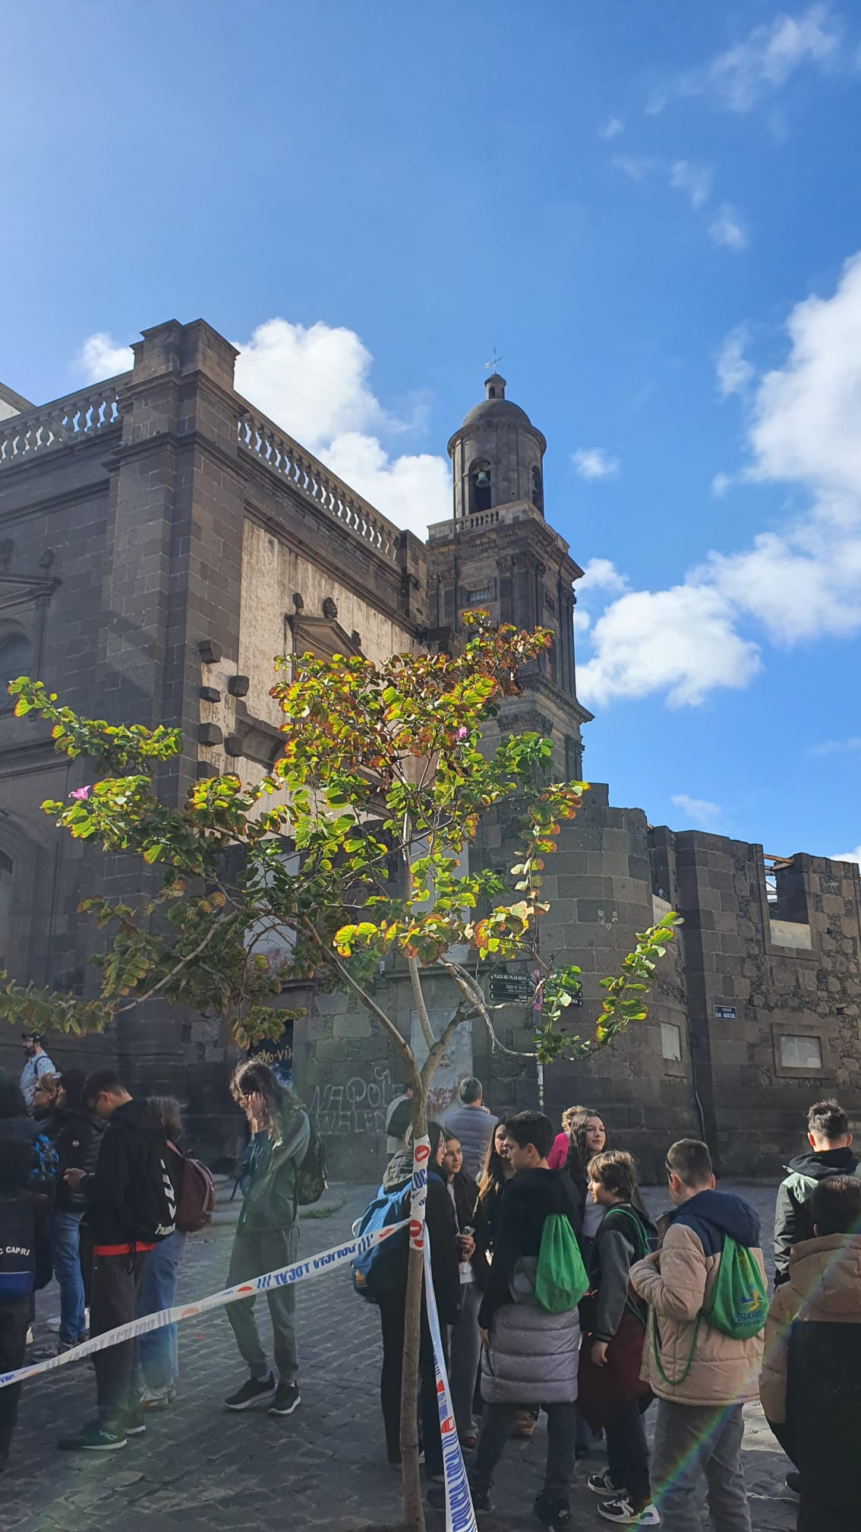
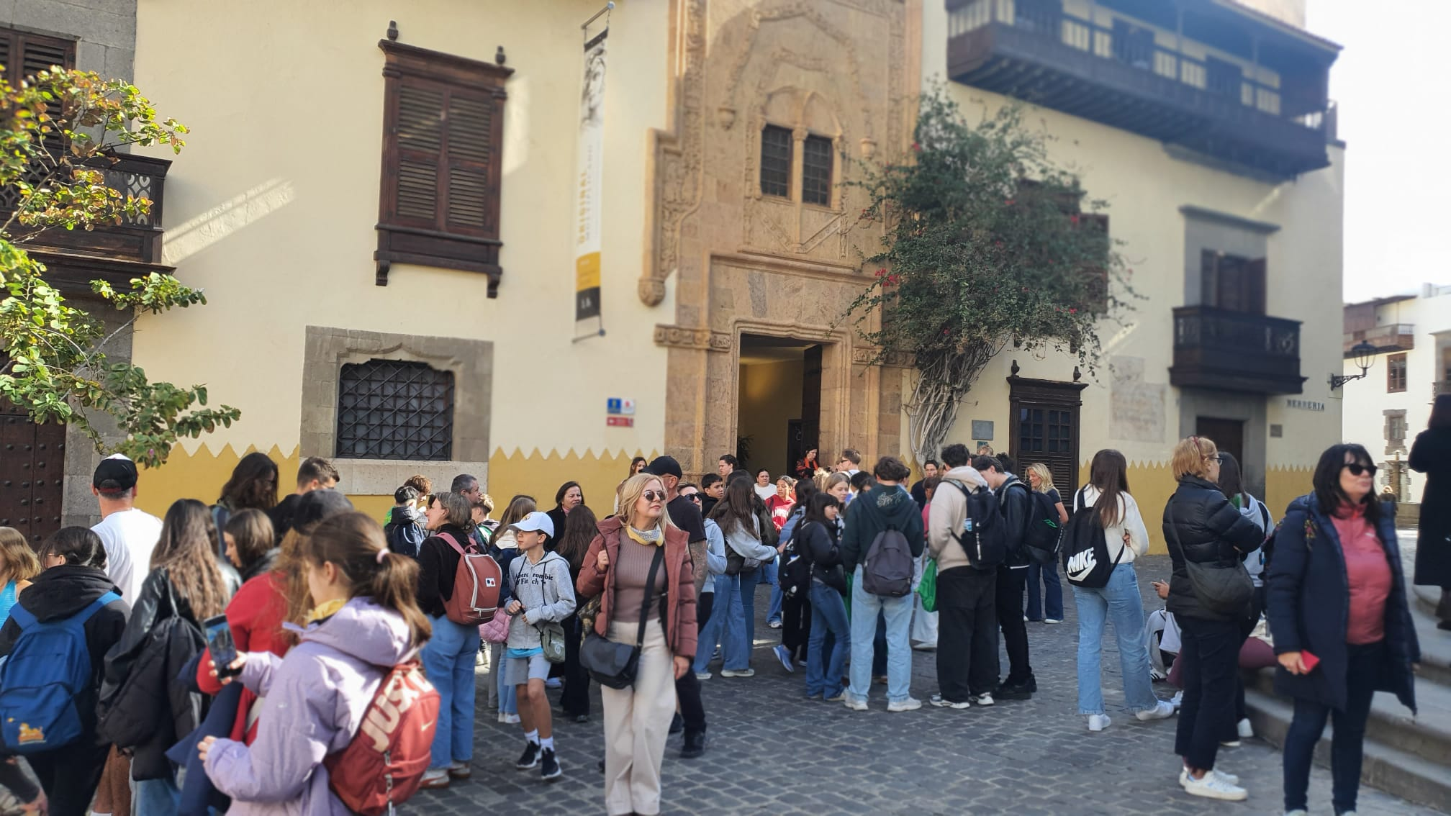
Participarea la activitățile din prima zi a contribuit la:
integrarea rapidă într-un mediu multicultural;
dezvoltarea competențelor de comunicare în limbi străine;
stimularea cooperării și a lucrului în echipă;
îmbogățirea culturii generale;
creșterea motivației pentru implicarea activă în proiect.

Slide 5
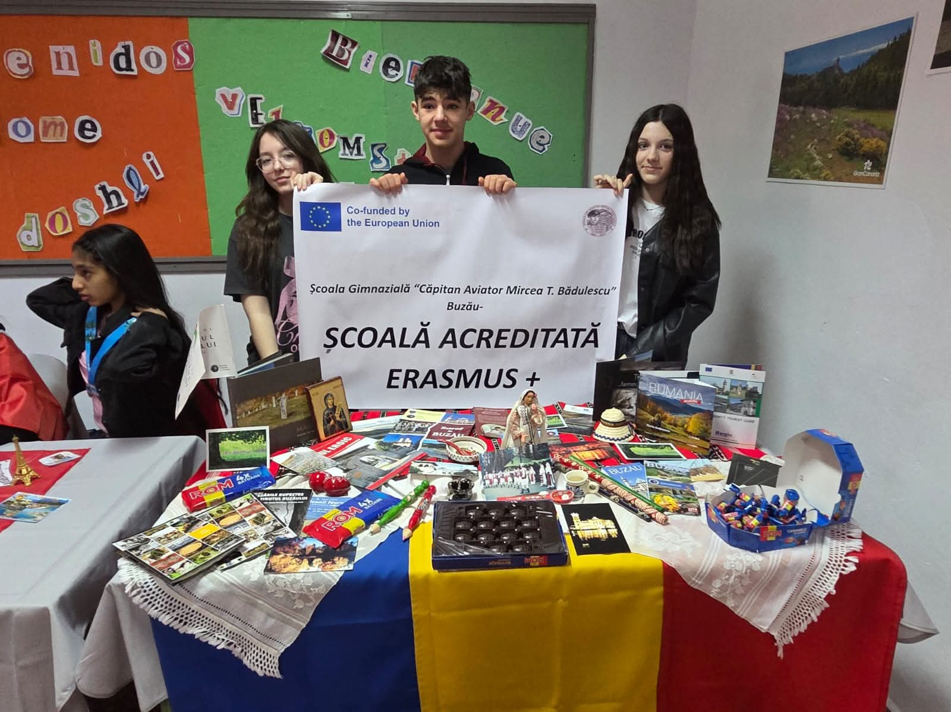
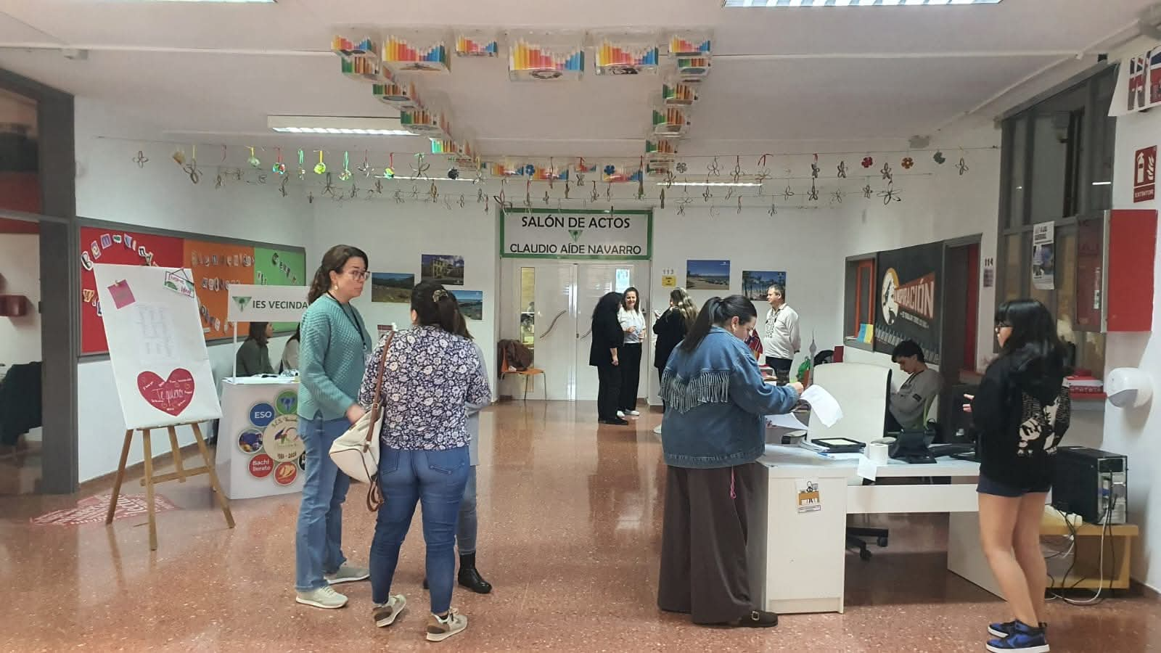
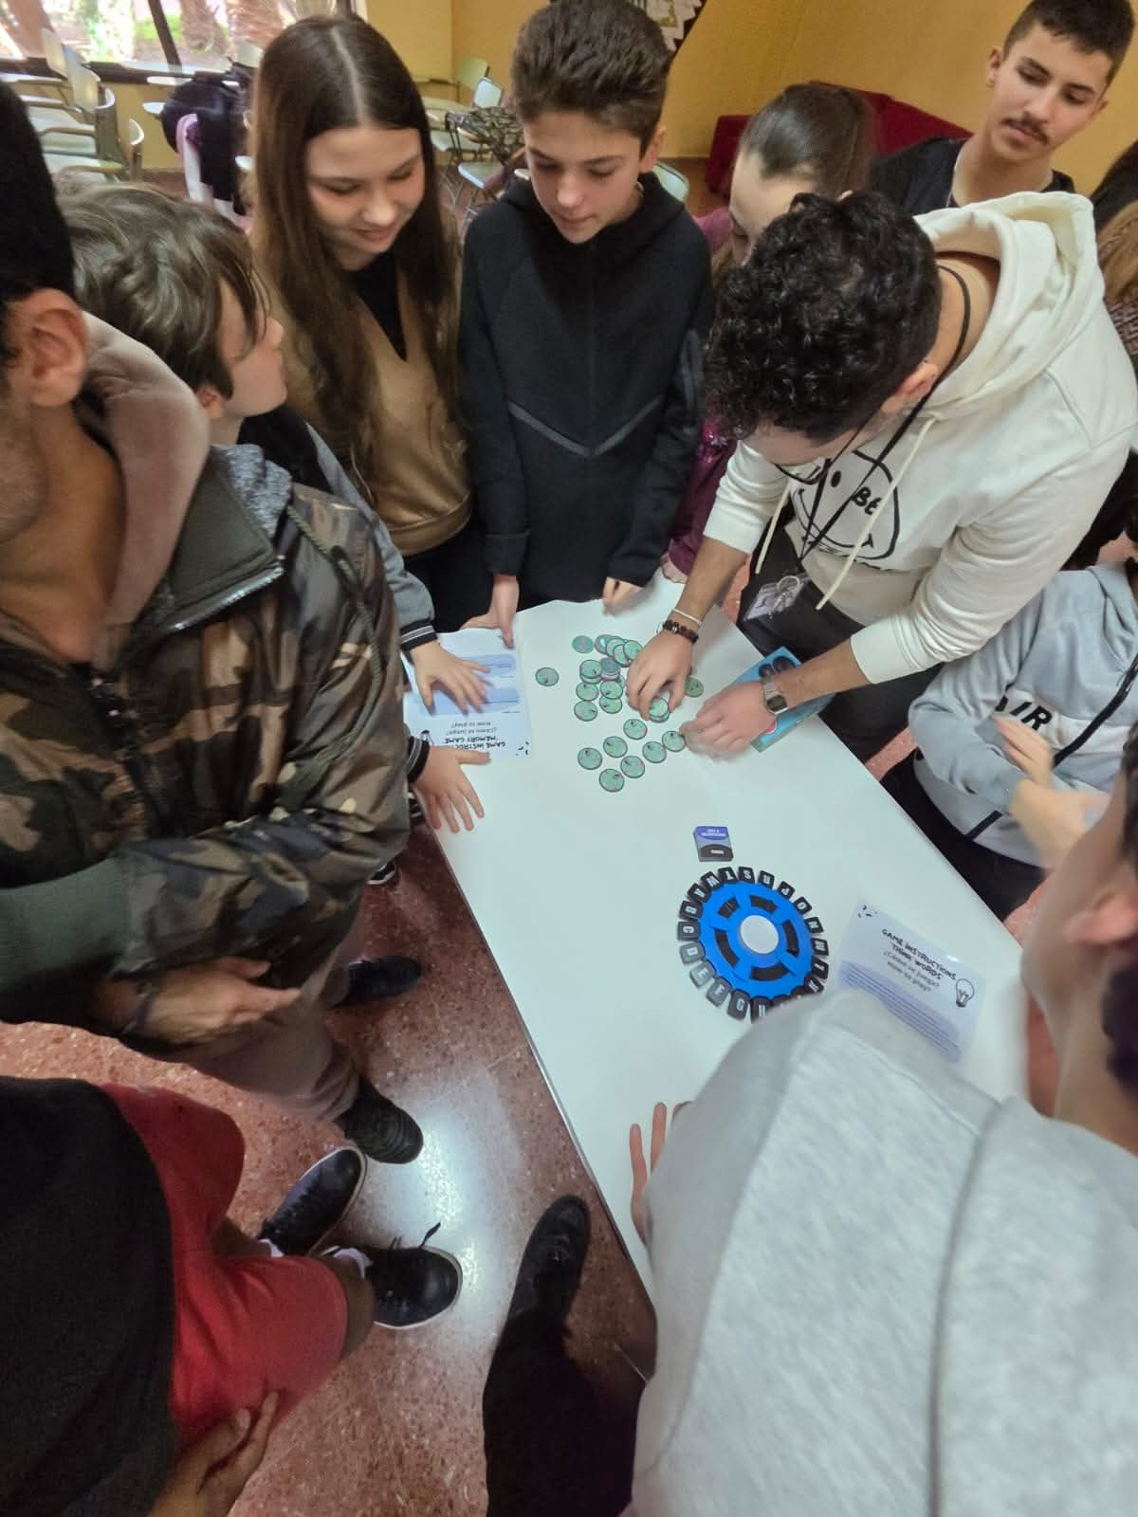
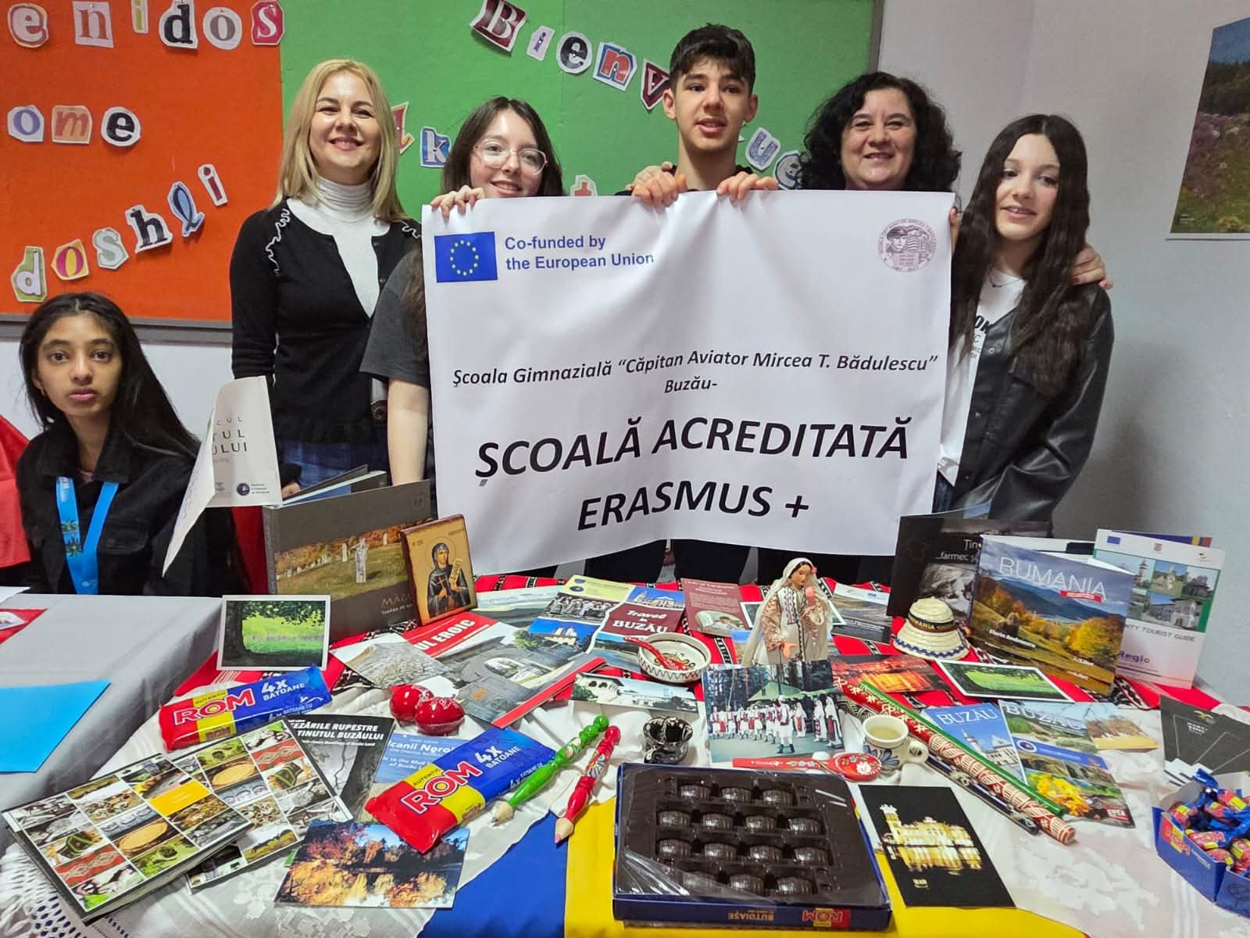
Ziua a II-a: Educație și cooperare interculturală
A doua zi a fost dedicată schimbului educațional și colaborării.
Activități desfășurate:
participarea elevilor la ore de curs la IES Vecindario;
discuții comparative despre sistemele educaționale europene;
activitatea colaborativă „Our Peace Beats”, în grupe mixte;
realizarea standurilor de prezentare ale școlilor participante.

Slide 6
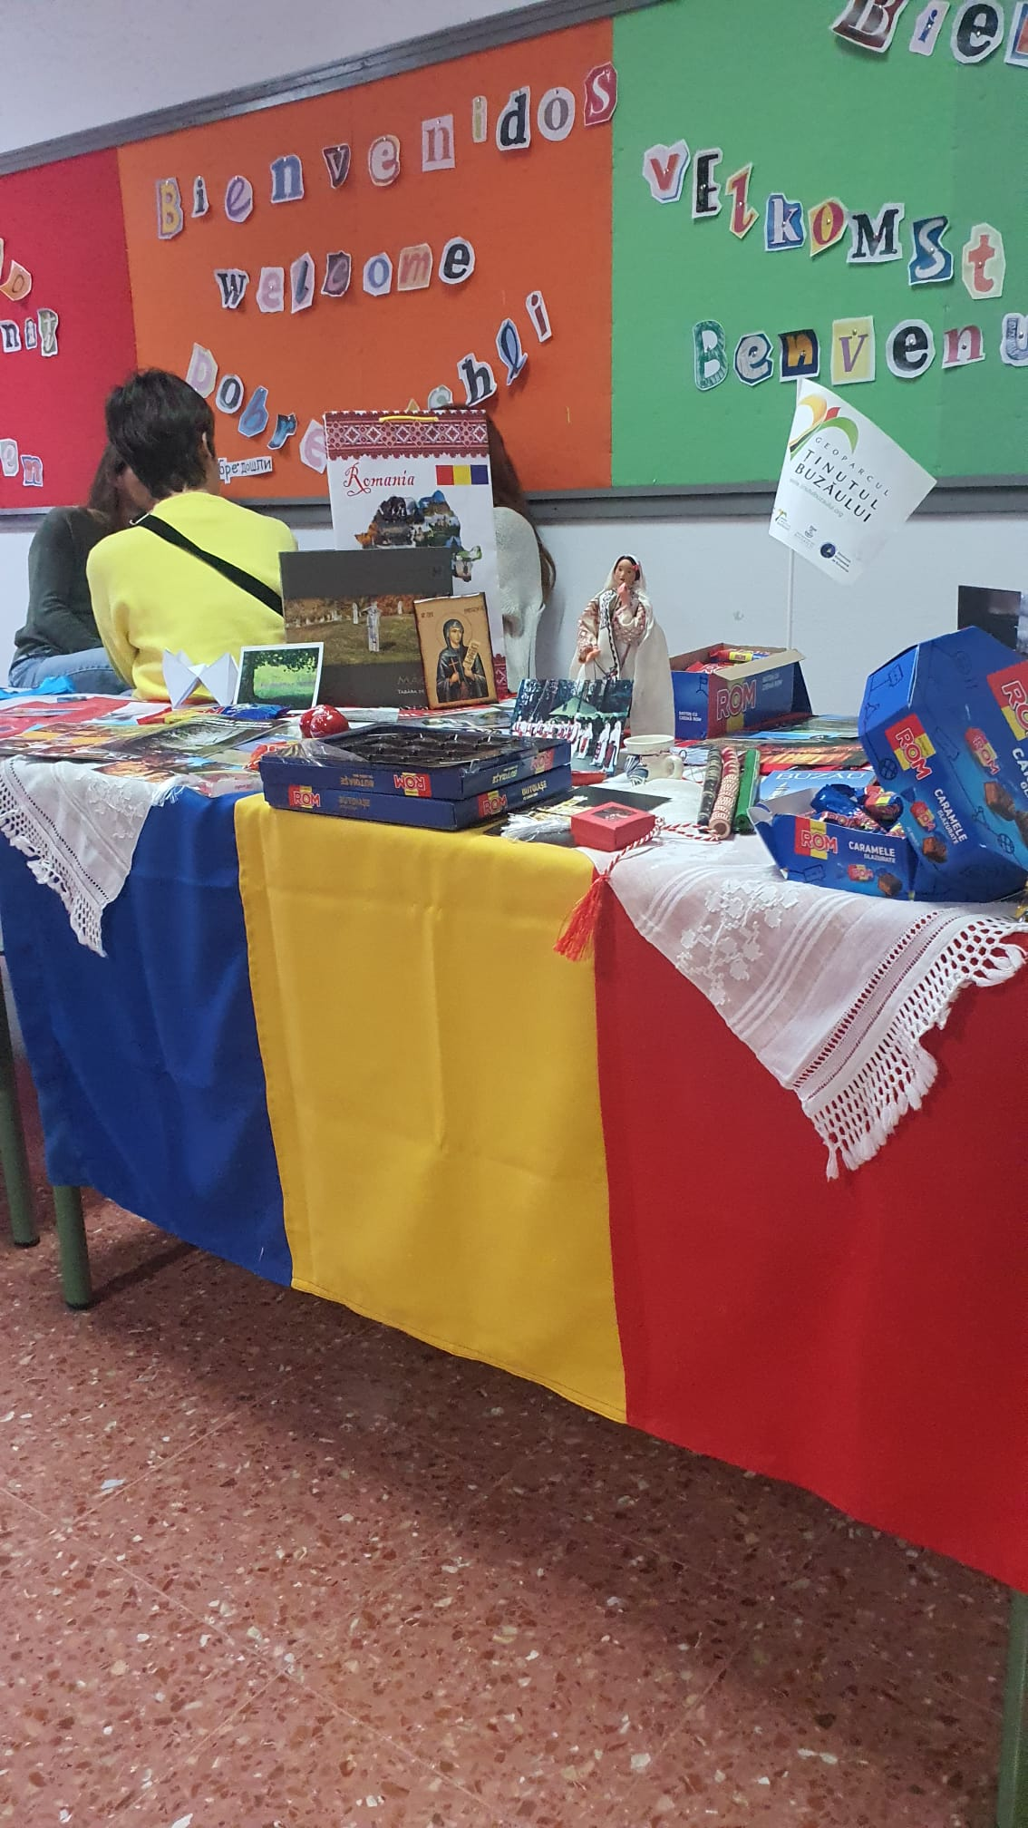
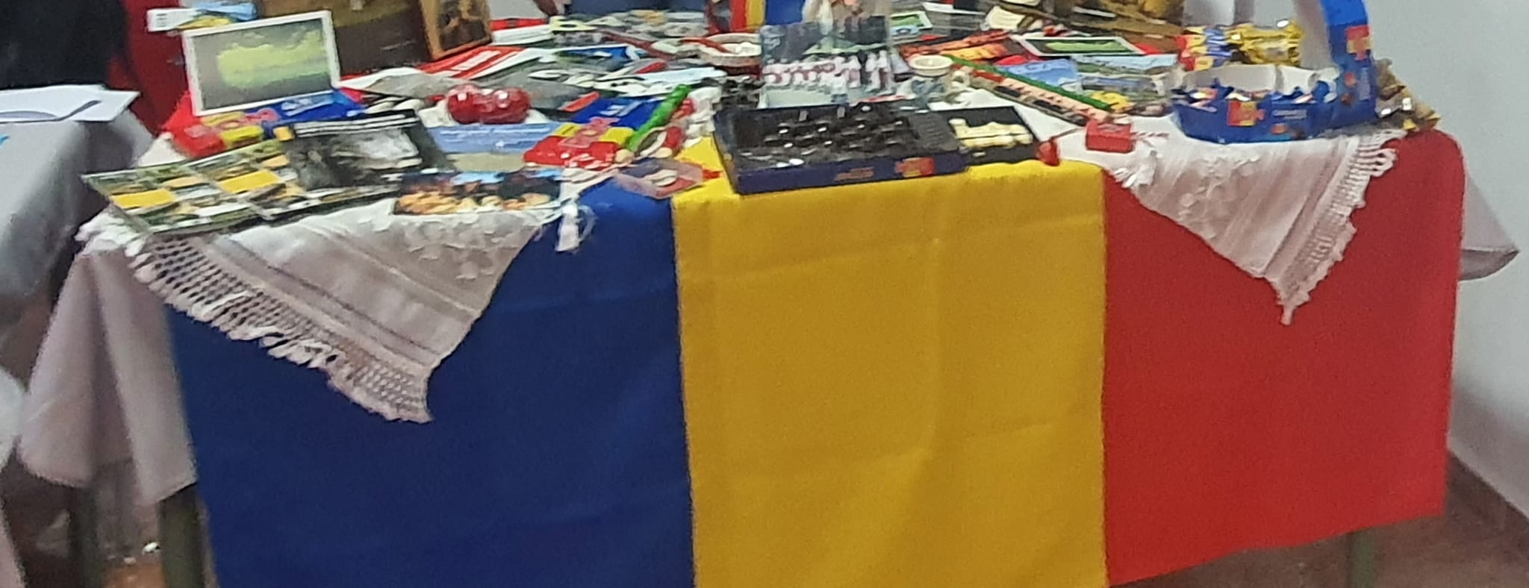
Elevii s-au remarcat prin:
- foarte bune competențe de comunicare în limba engleză;
- cunoștințe generale solide;
- comportament responsabil și civilizat.
Promovarea identității culturale
Școala noastră a realizat un stand de prezentare care a inclus:
obiecte tradiționale;
postere, pliante și albume;
elemente reprezentative ale zonei Buzăului și culturii naționale.

Slide 7
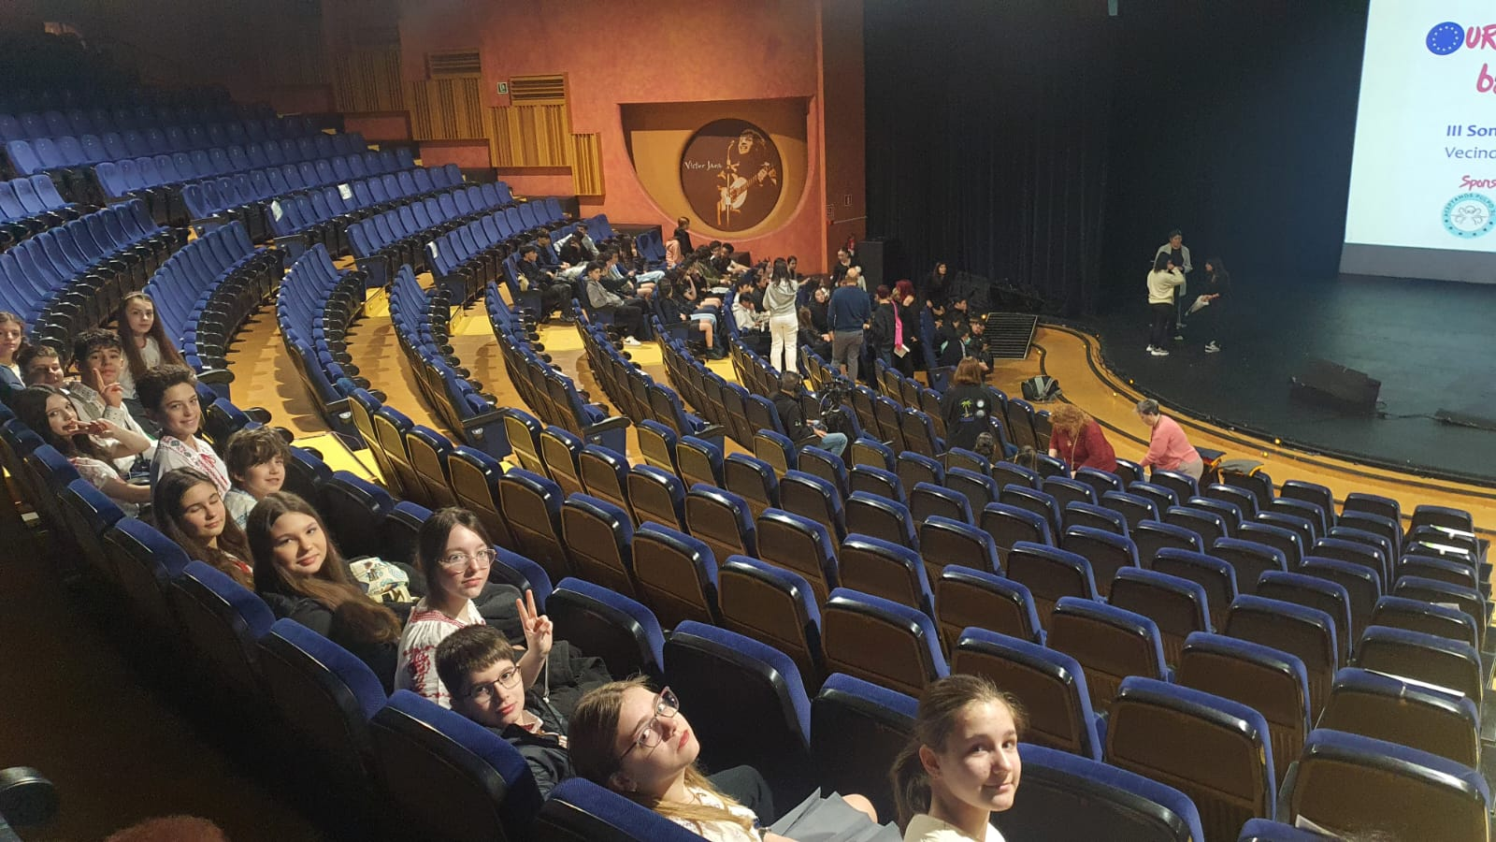
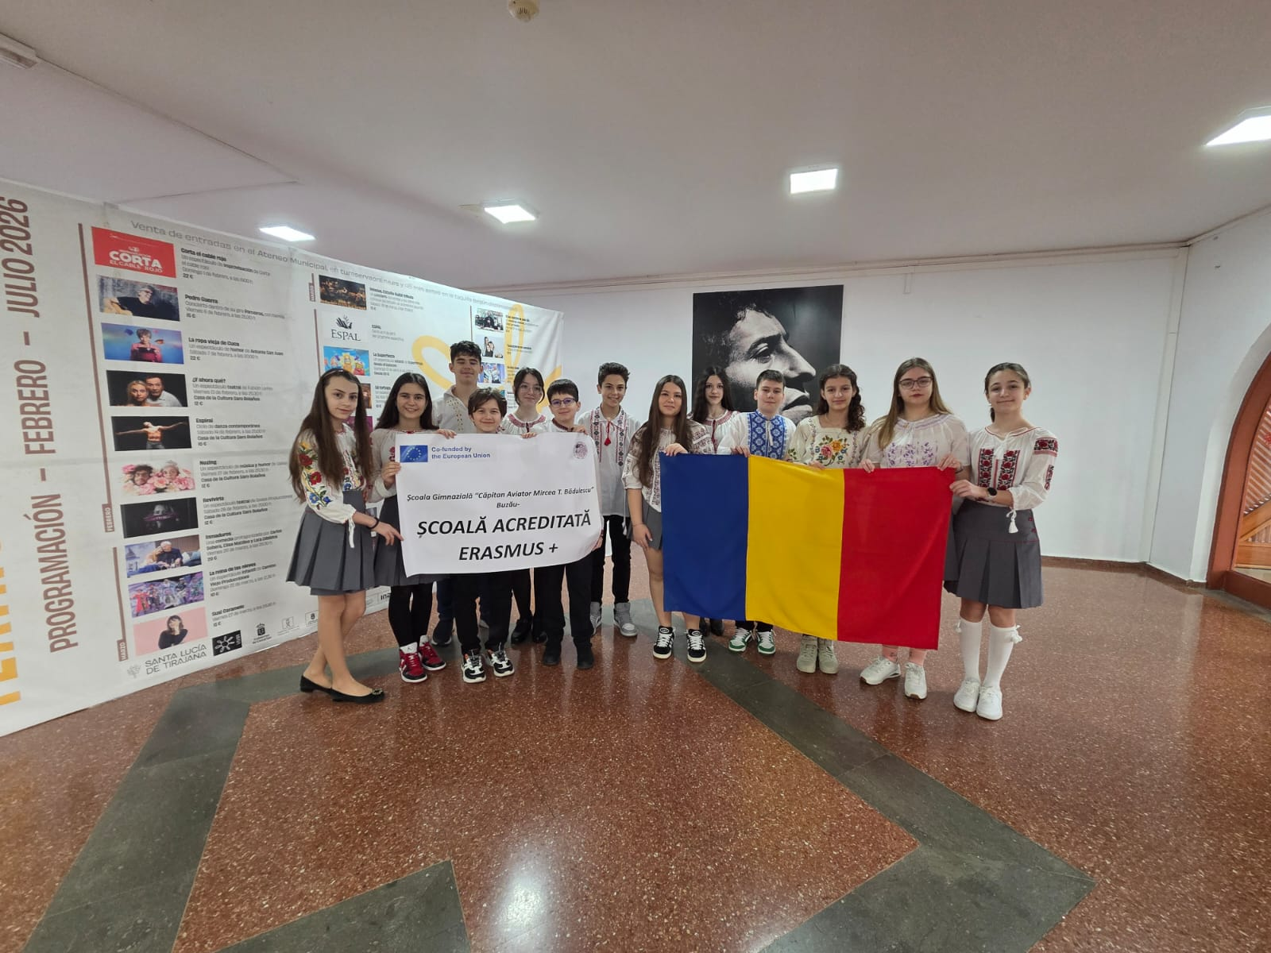
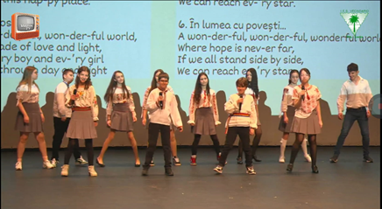
Ziua a III-a: Creativitate și pace our peace beats – Song contest Erasmusvision activitățile au avut loc la teatrul victor jara – vecindario și au reunit participanți din 11 țări.
Momente importante:
- prezentarea videoclipurilor și cântecelor realizate de elevi;
- promovarea păcii prin muzică și expresie artistică;
- deliberarea juriului și ceremonia de premiere;
acordarea certificatelor de participare.

Slide 8
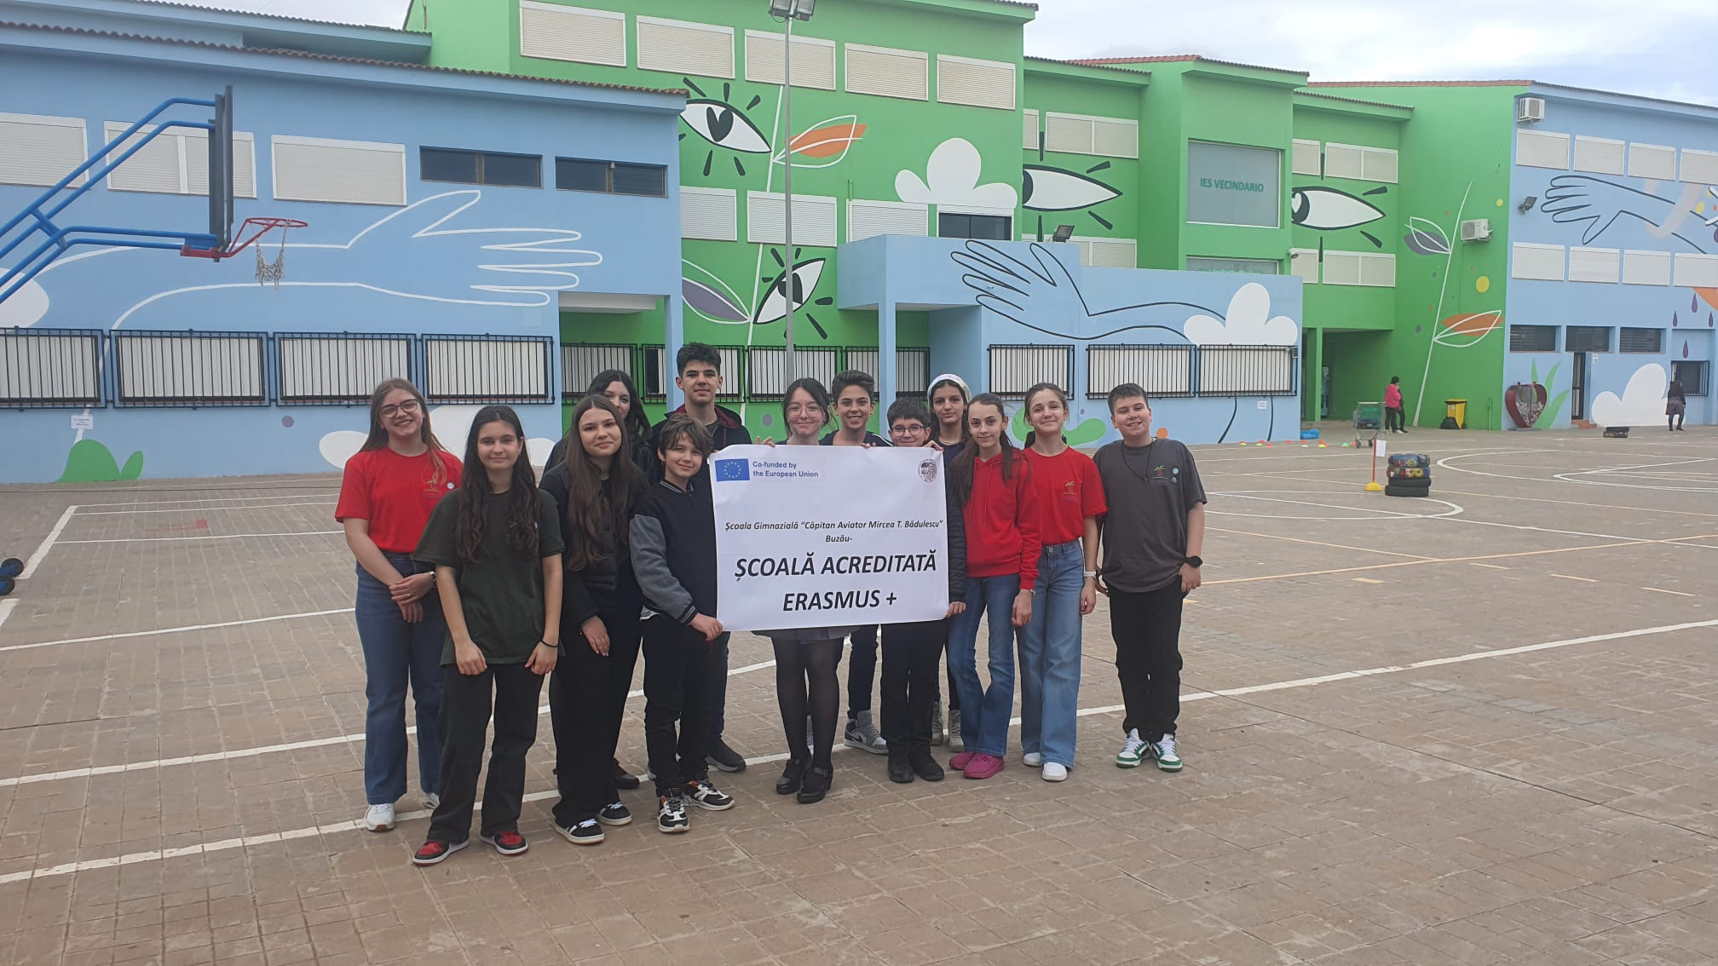
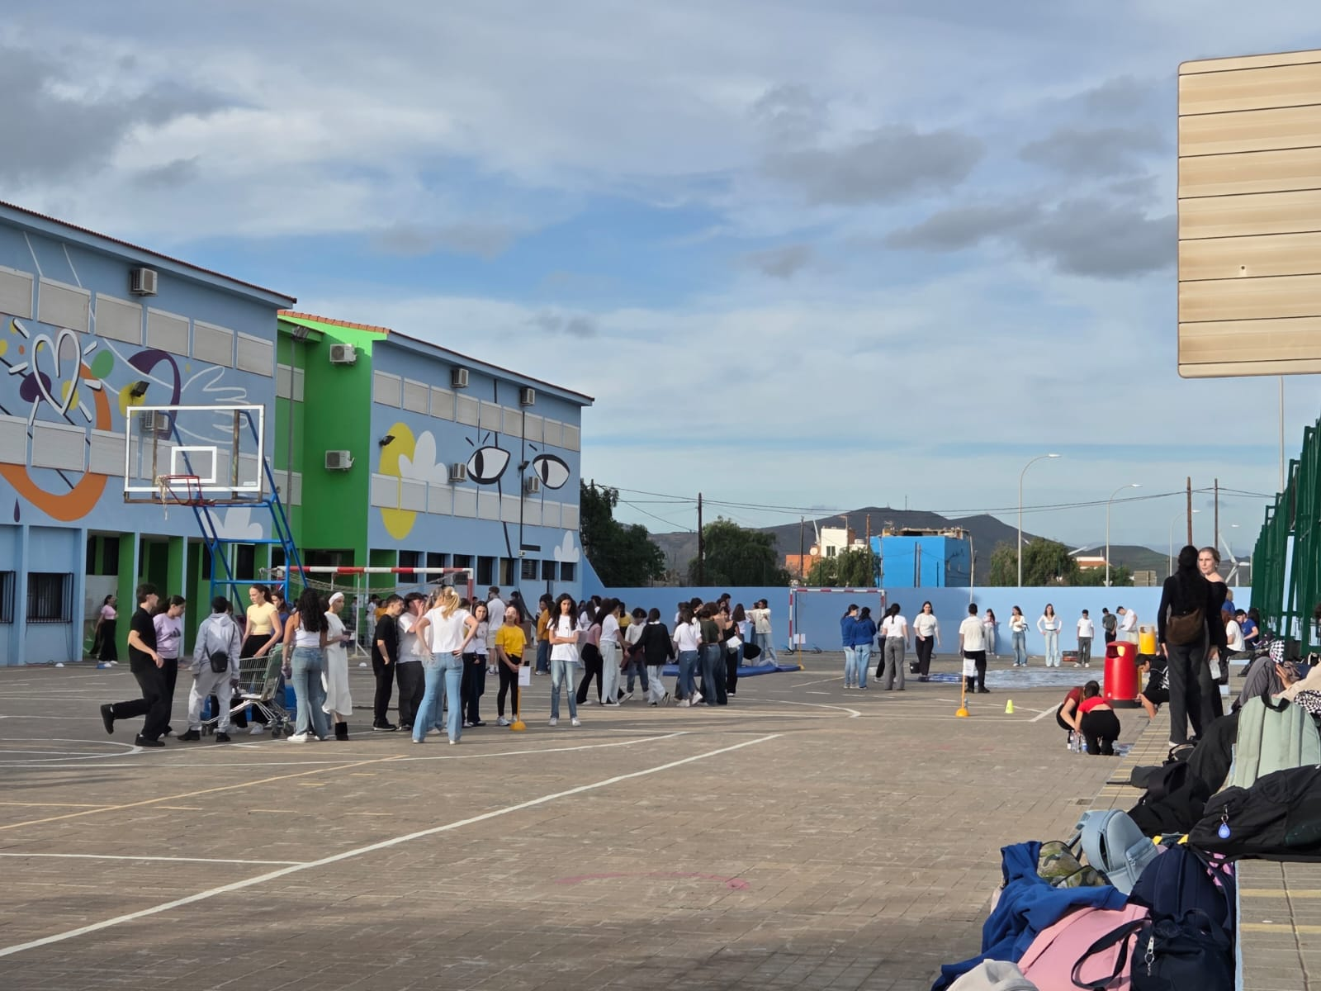
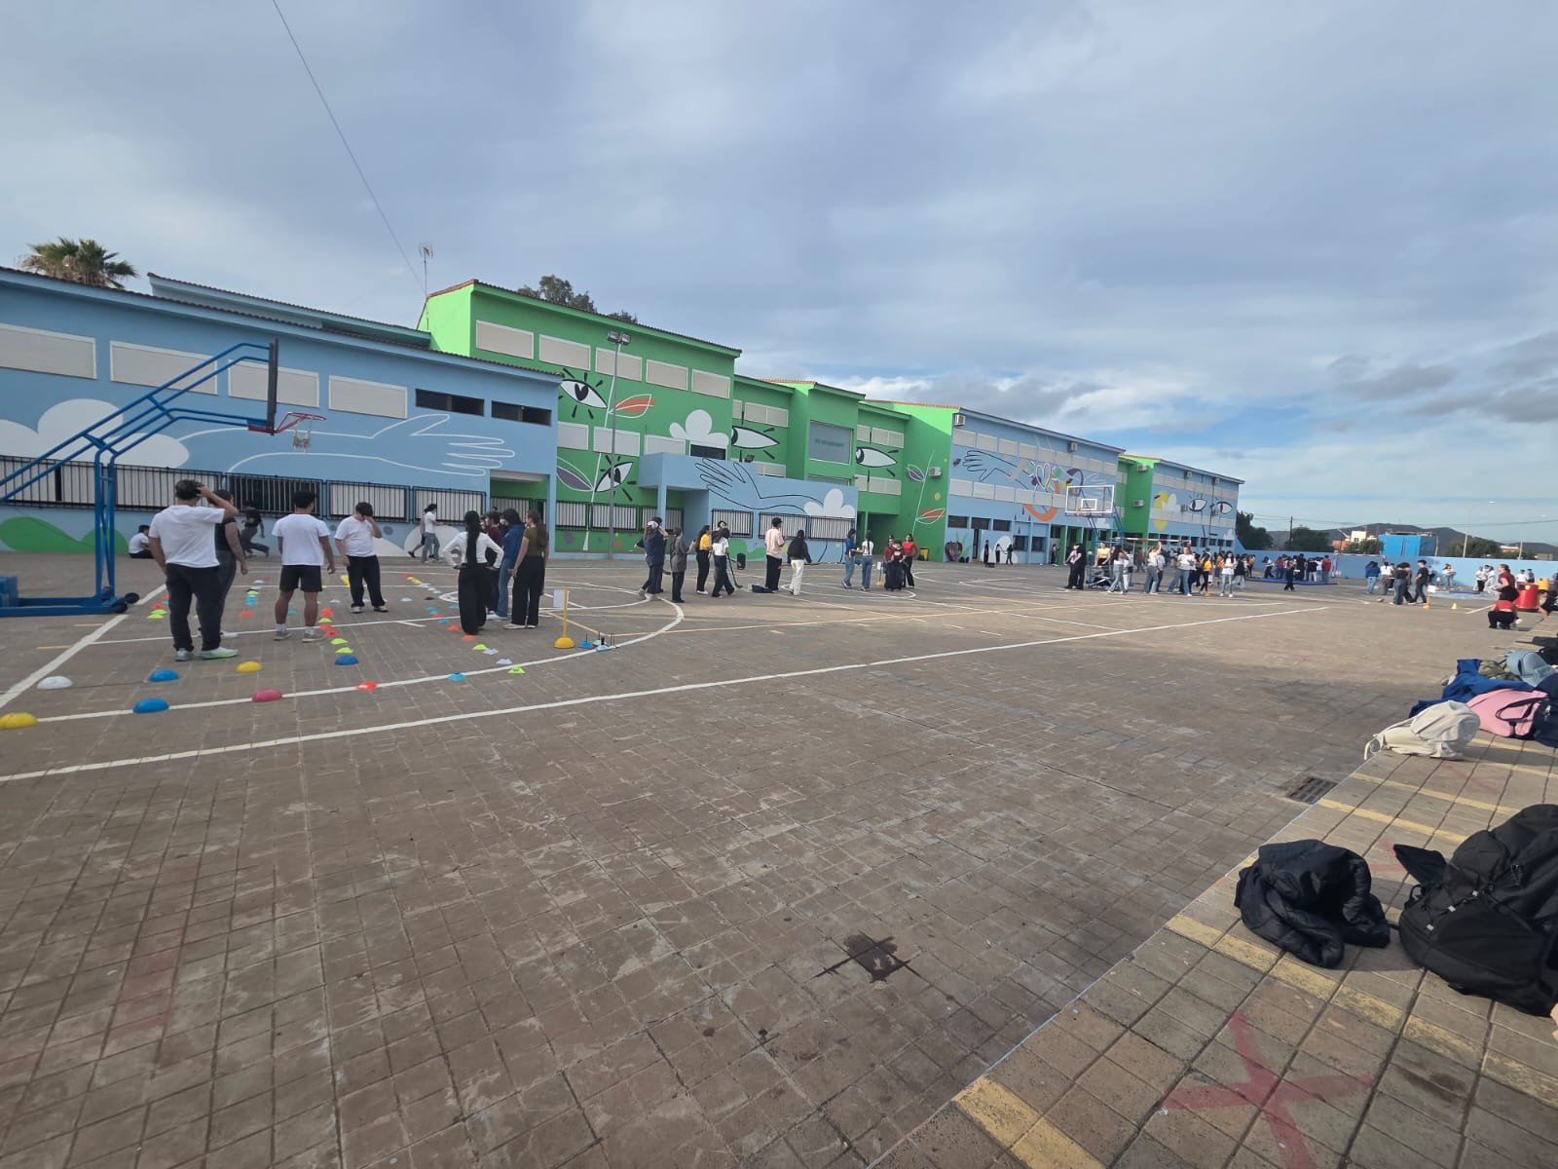
Activități sportive și sociale
Ziua a continuat cu jocuri sportive organizate la IES Vecindario, care:
au consolidat spiritul de echipă;
au încurajat cooperarea și prietenia;
au creat un climat de relaxare și bună dispoziție.

Slide 9
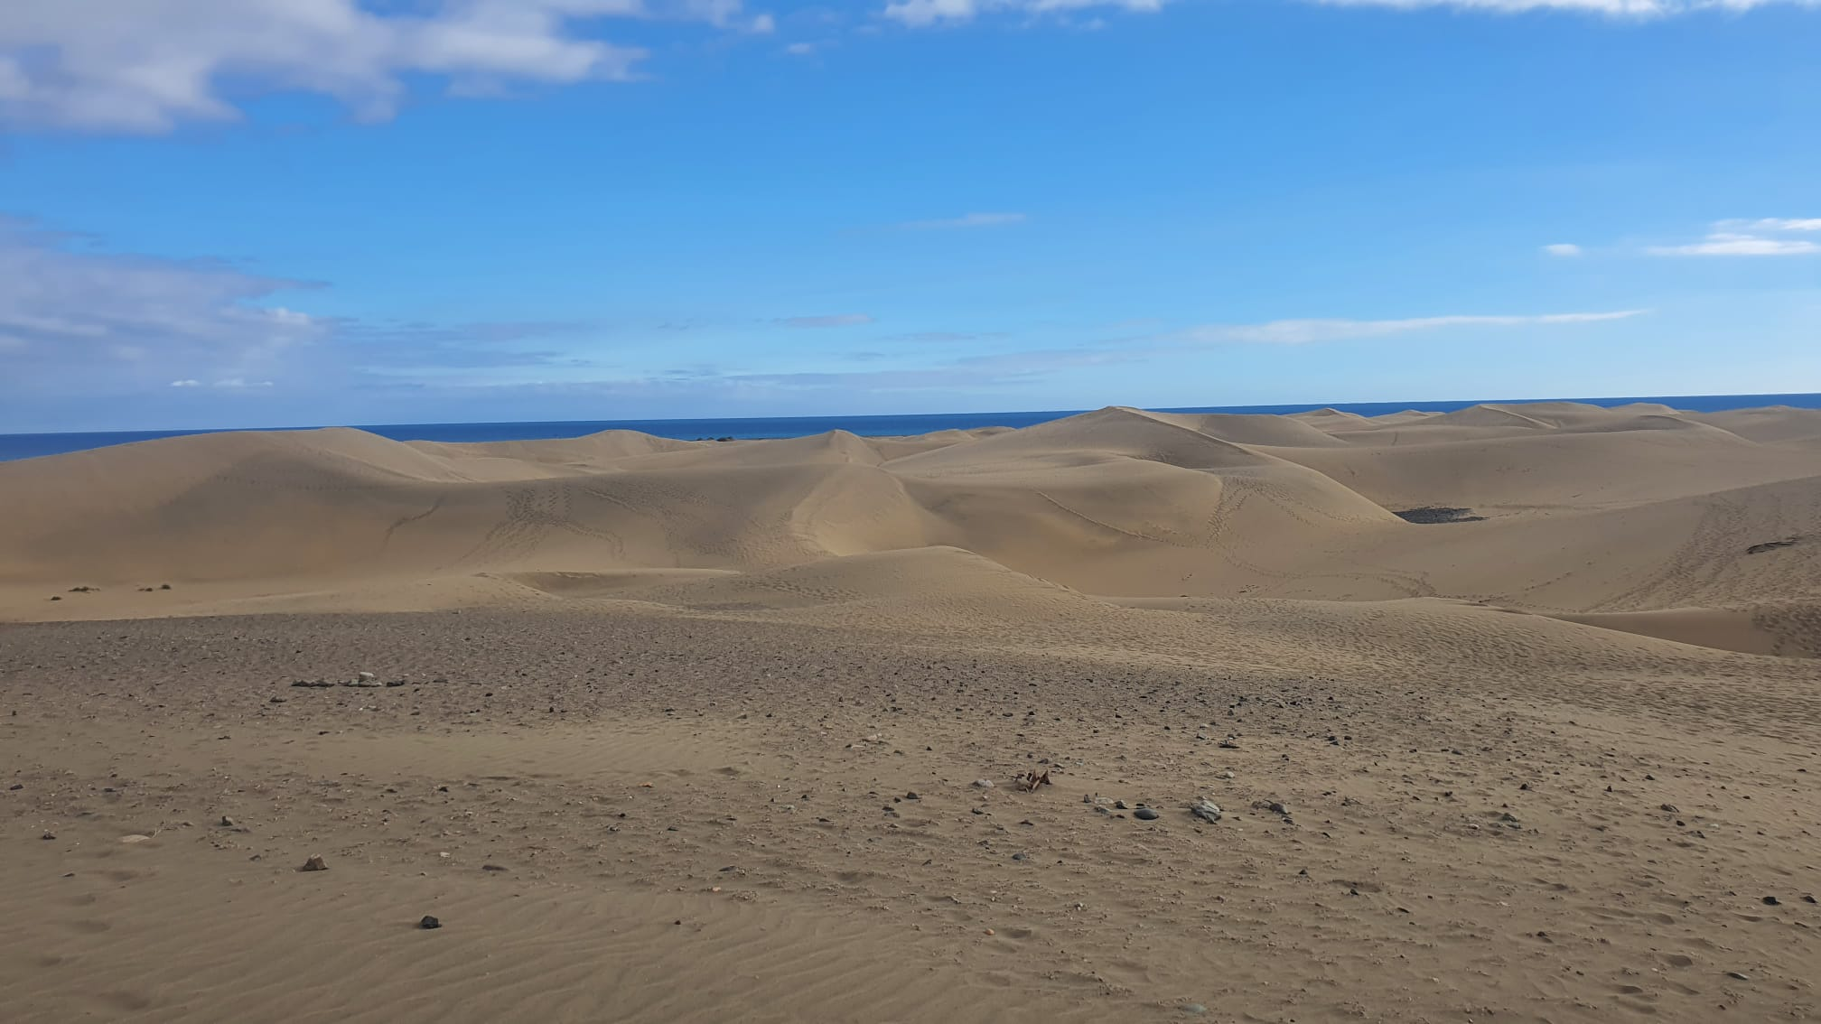
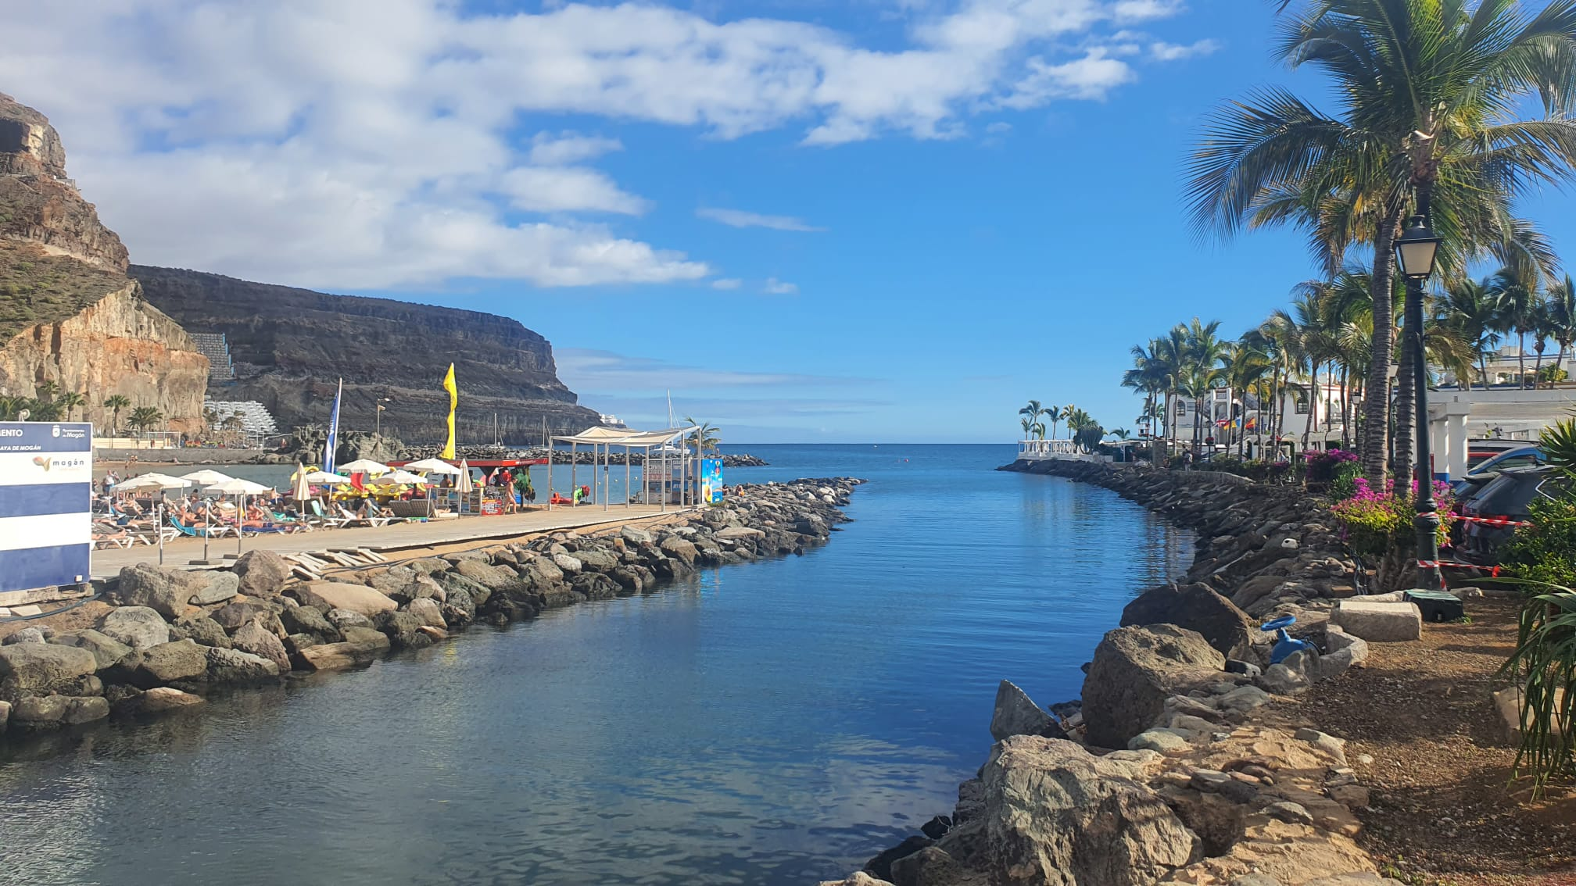
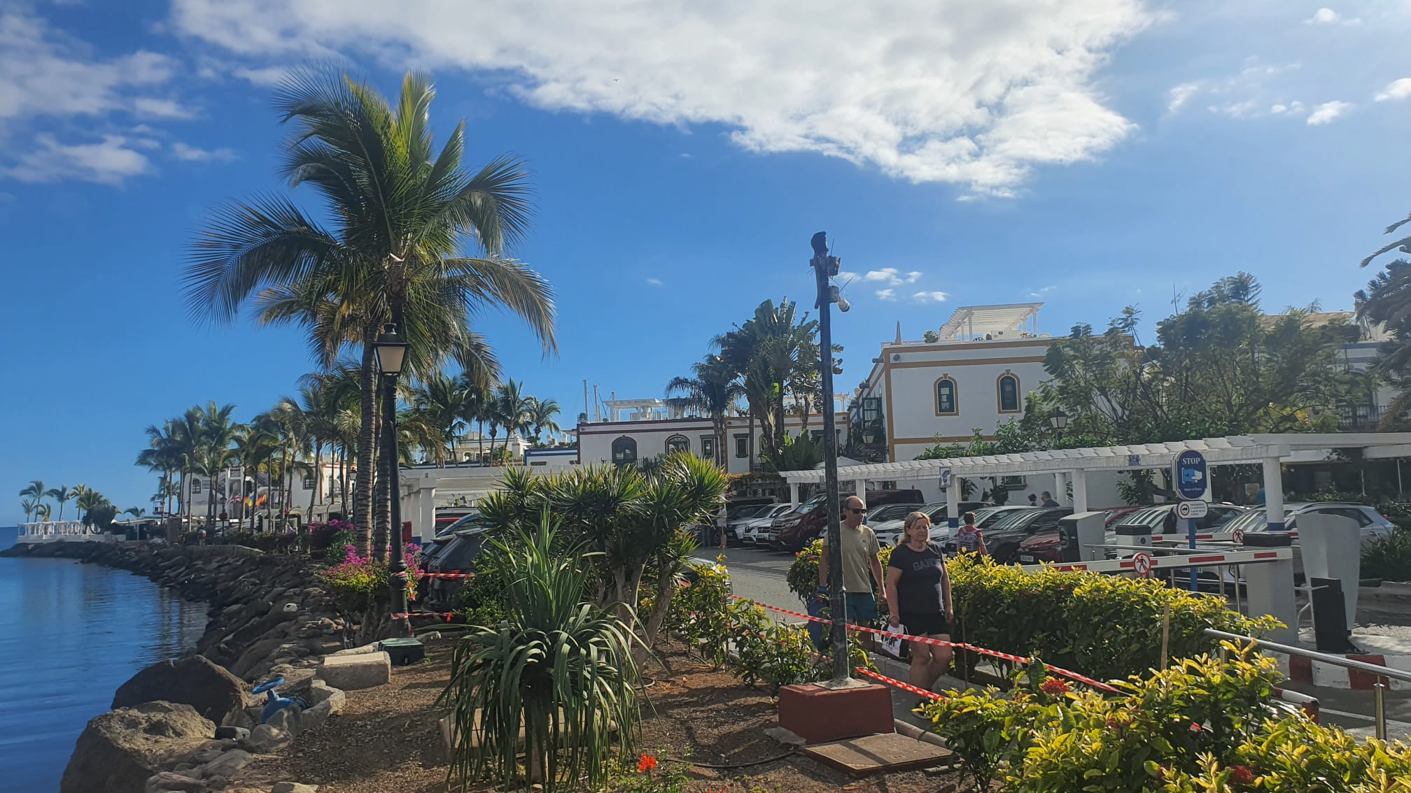
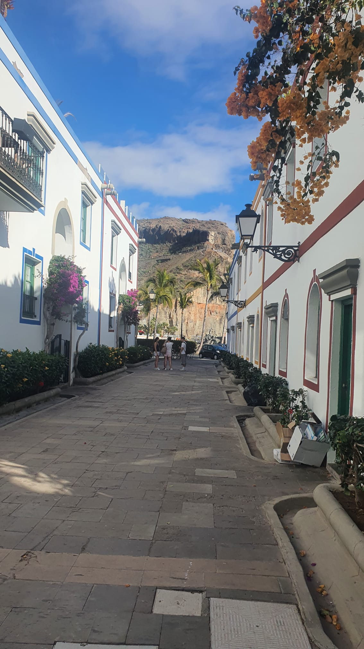
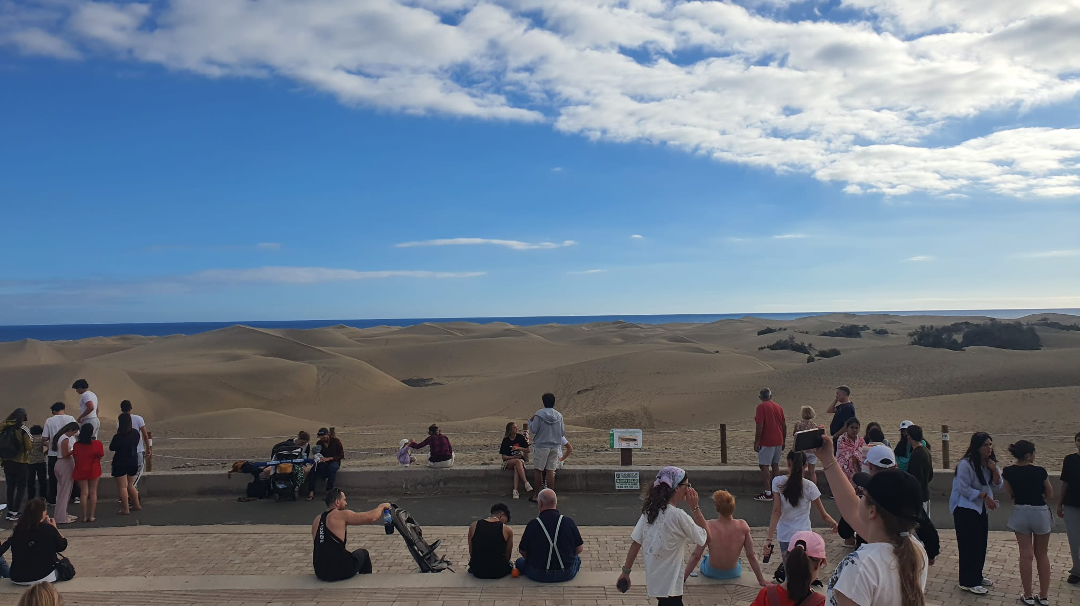
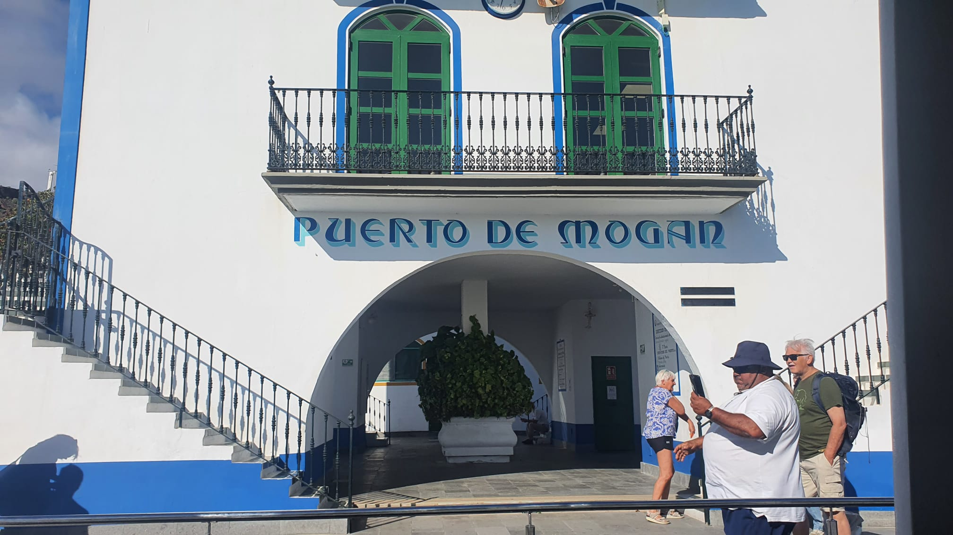
Ziua a IV-a: Educație, recreere și descoperire
Ultima zi a mobilității a îmbinat activitățile educaționale cu explorarea culturală.
Activități:
participarea la o oră de curs;
activități recreative în Puerto Rico (kayak, vizitarea stațiunii);
excursie cu vaporul la Puerto de Mogán – „Mica Veneție”;
vizită la dunele de nisip din Maspalomas.

Slide 10
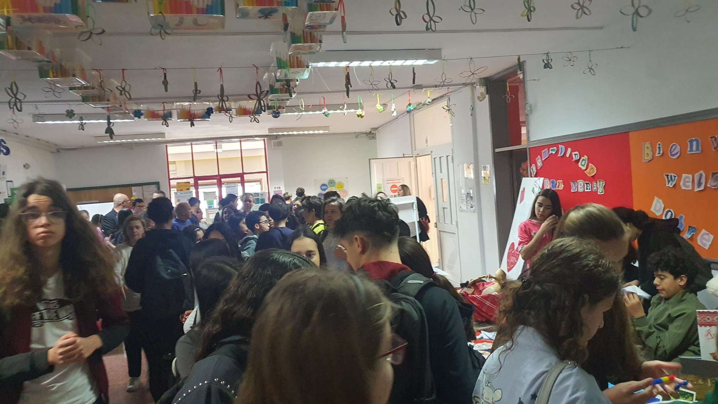
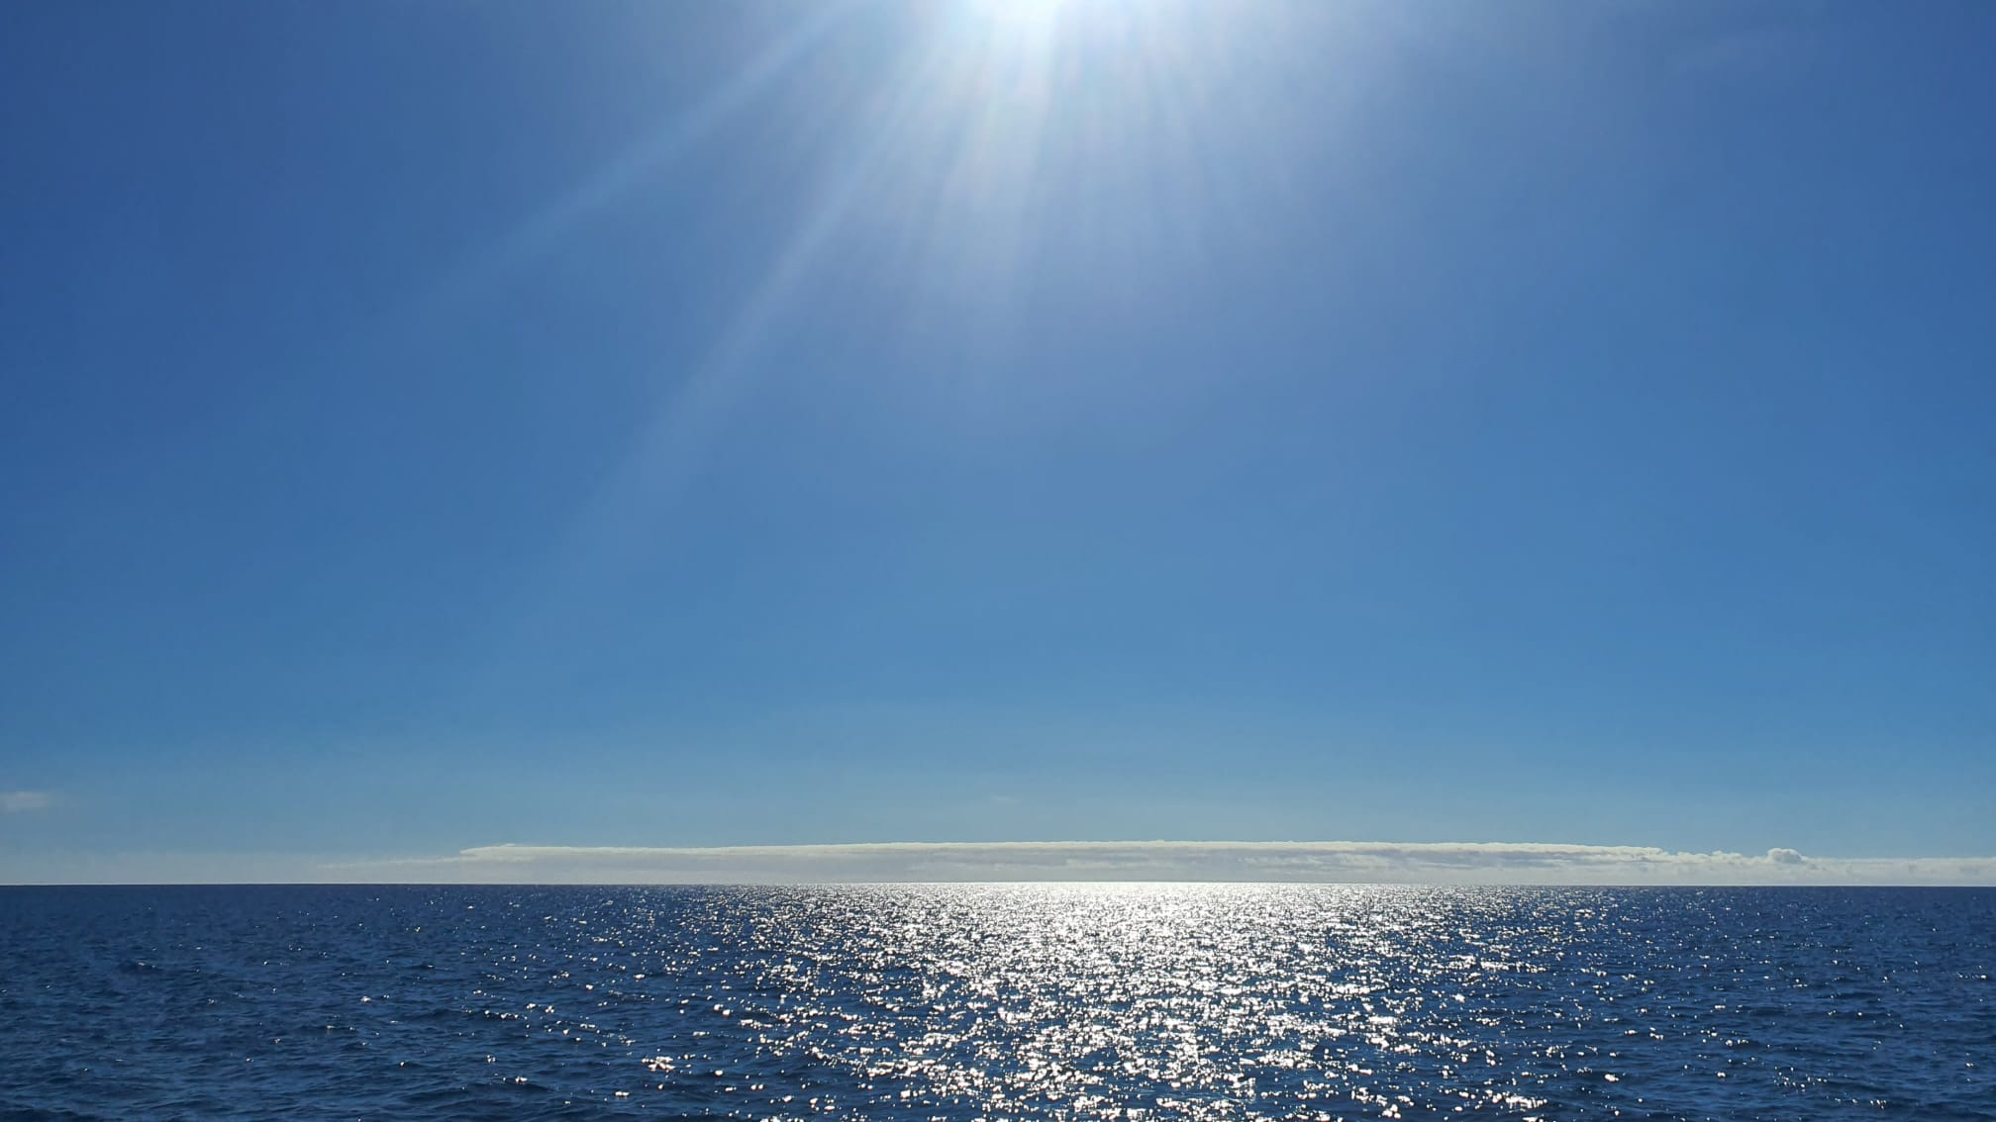
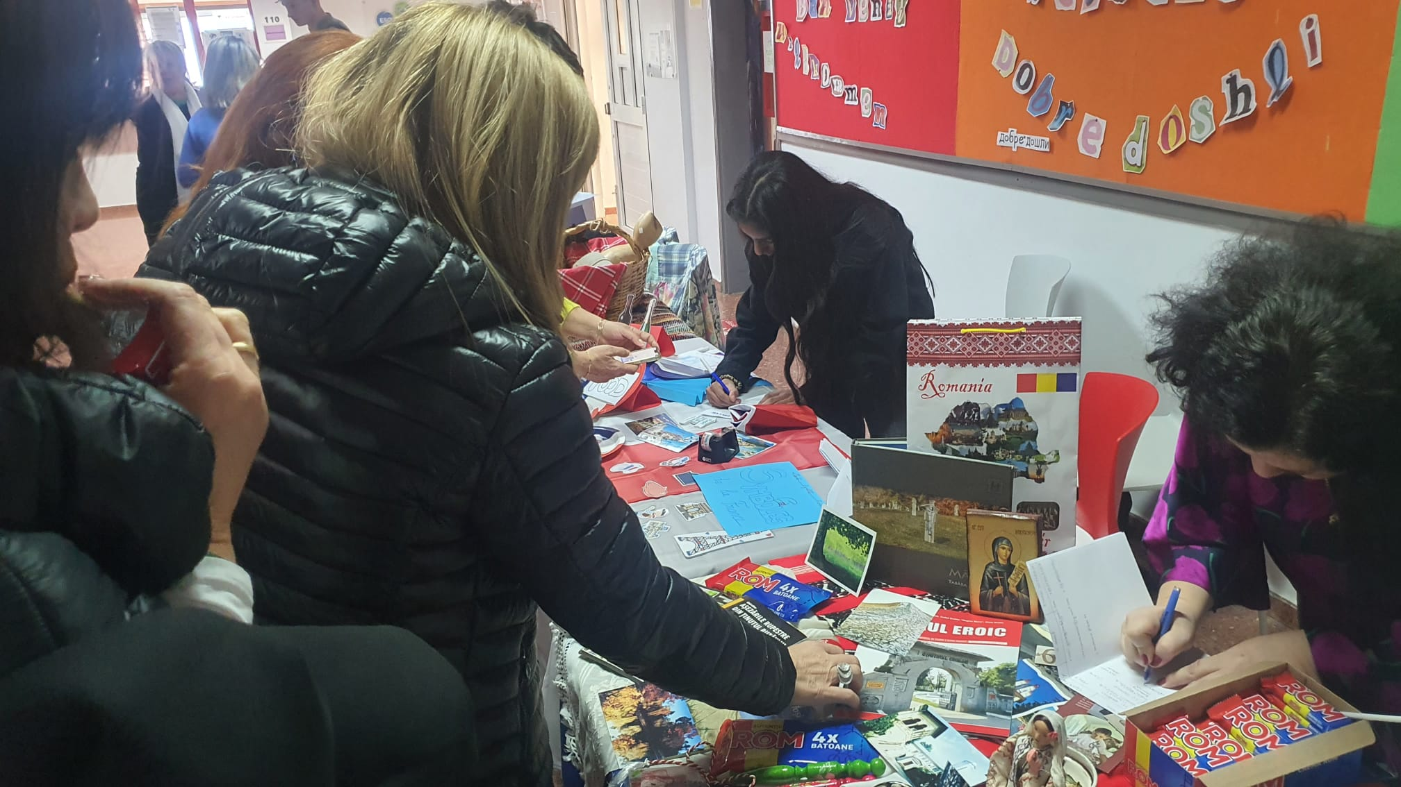
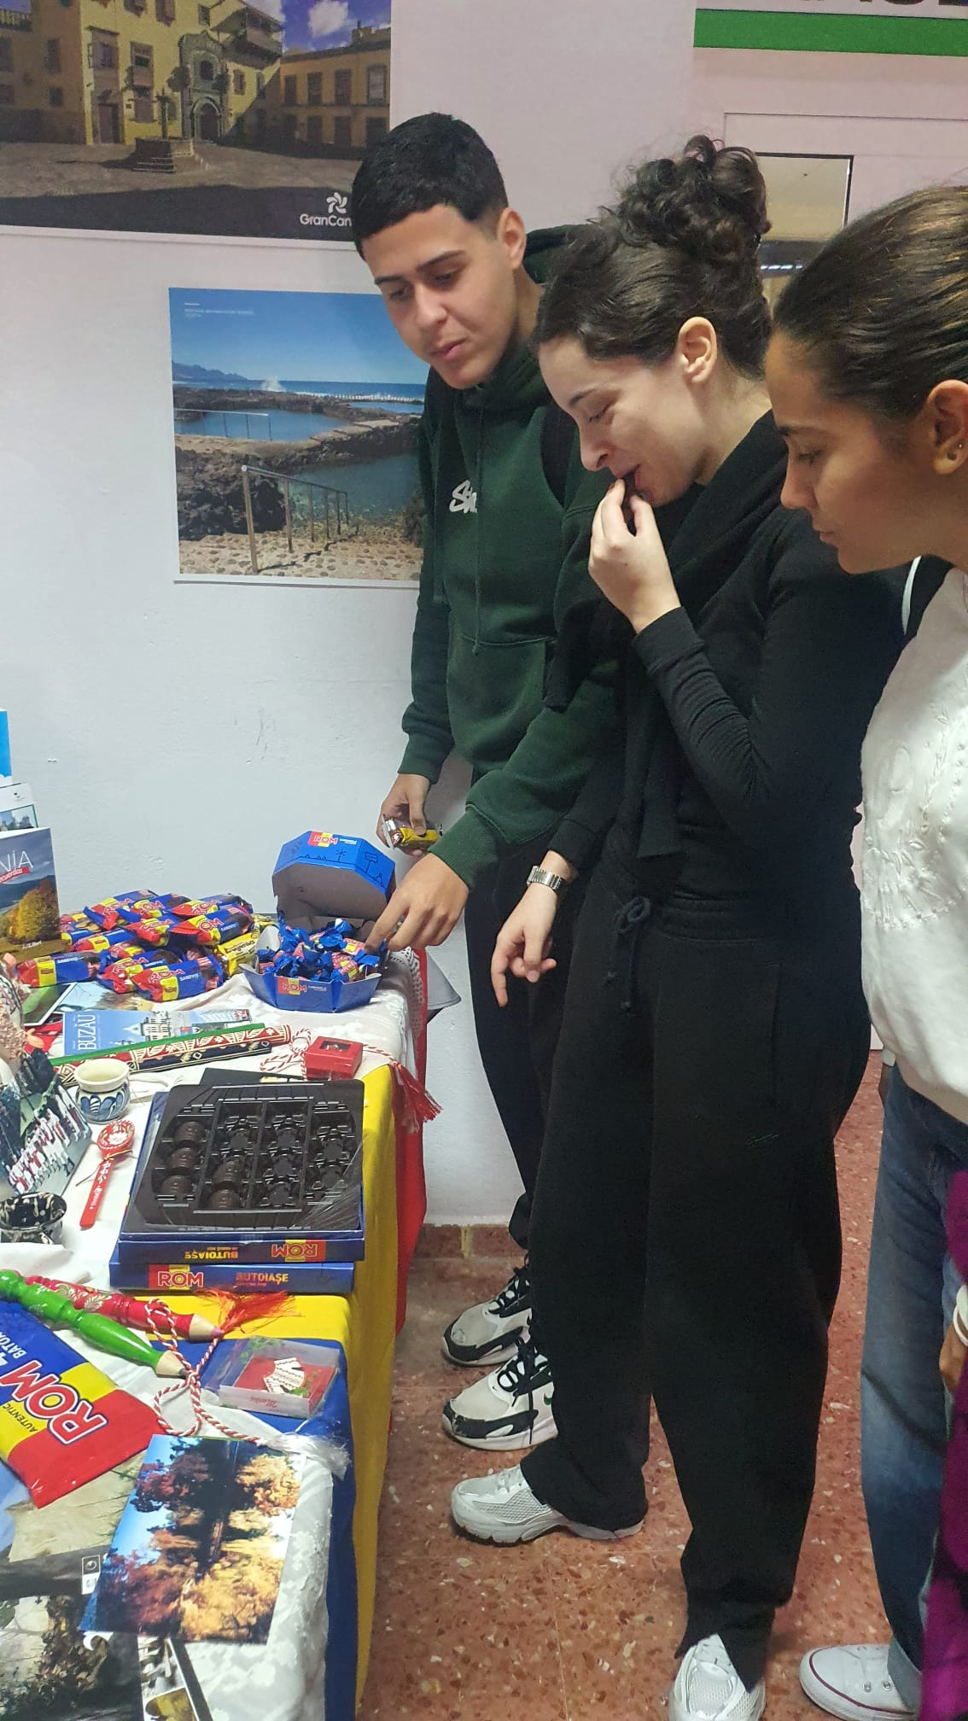
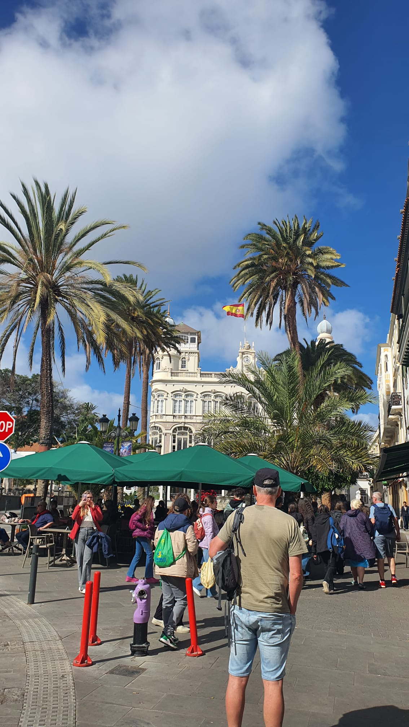
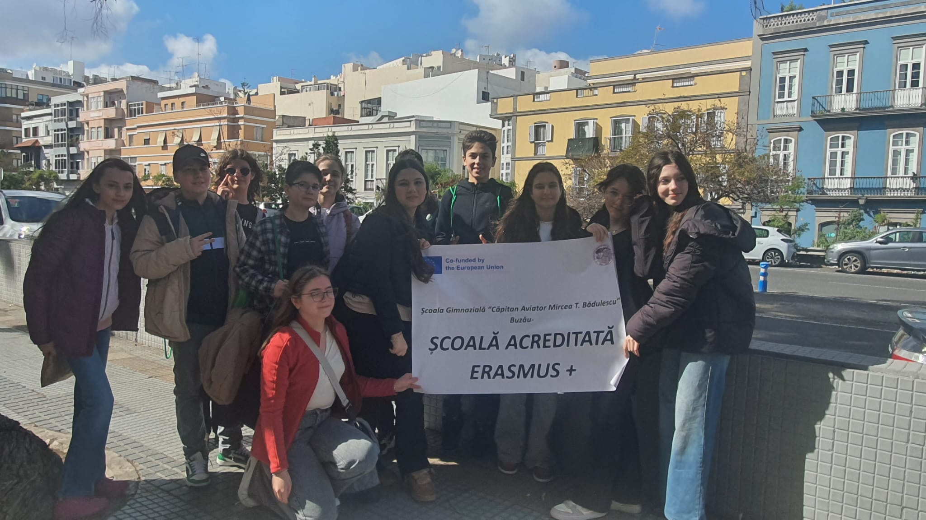
Impactul proiectului Erasmus+
Proiectul a avut un impact semnificativ asupra participanților prin:
dezvoltarea competențelor interculturale;
creșterea autonomiei și încrederii în sine;
promovarea valorilor europene: pace, cooperare, respect;
consolidarea relațiilor dintre școlile partenere.

Slide 11
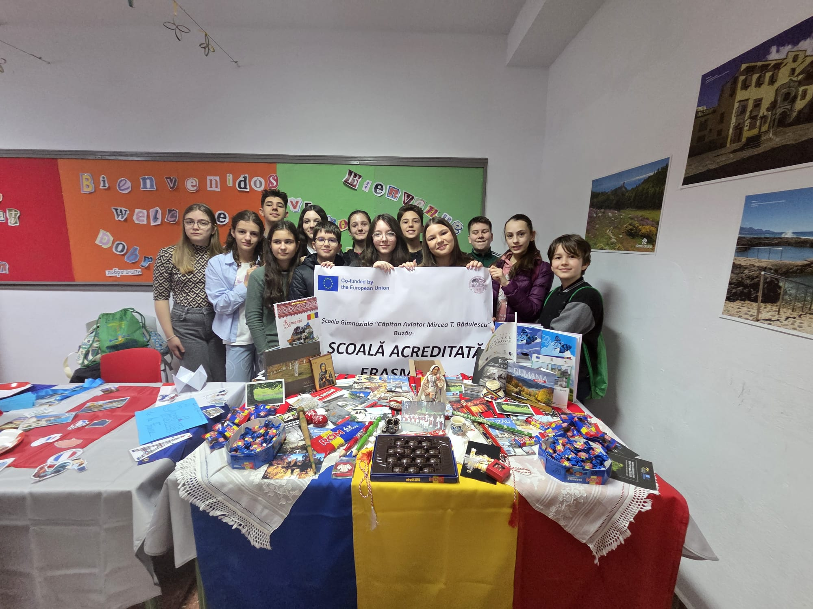
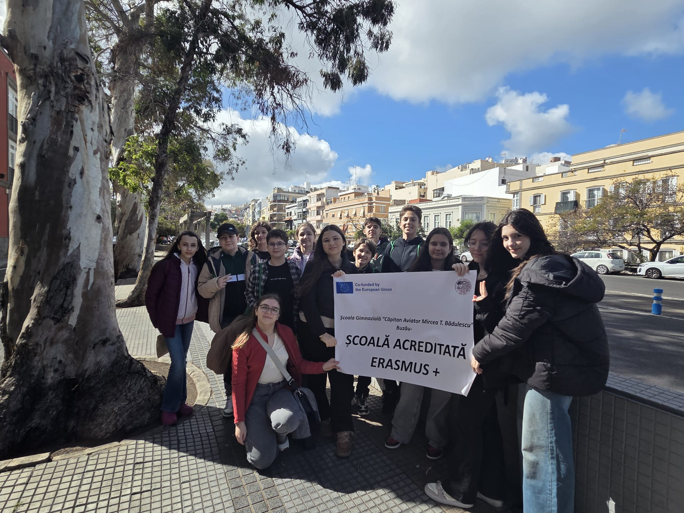
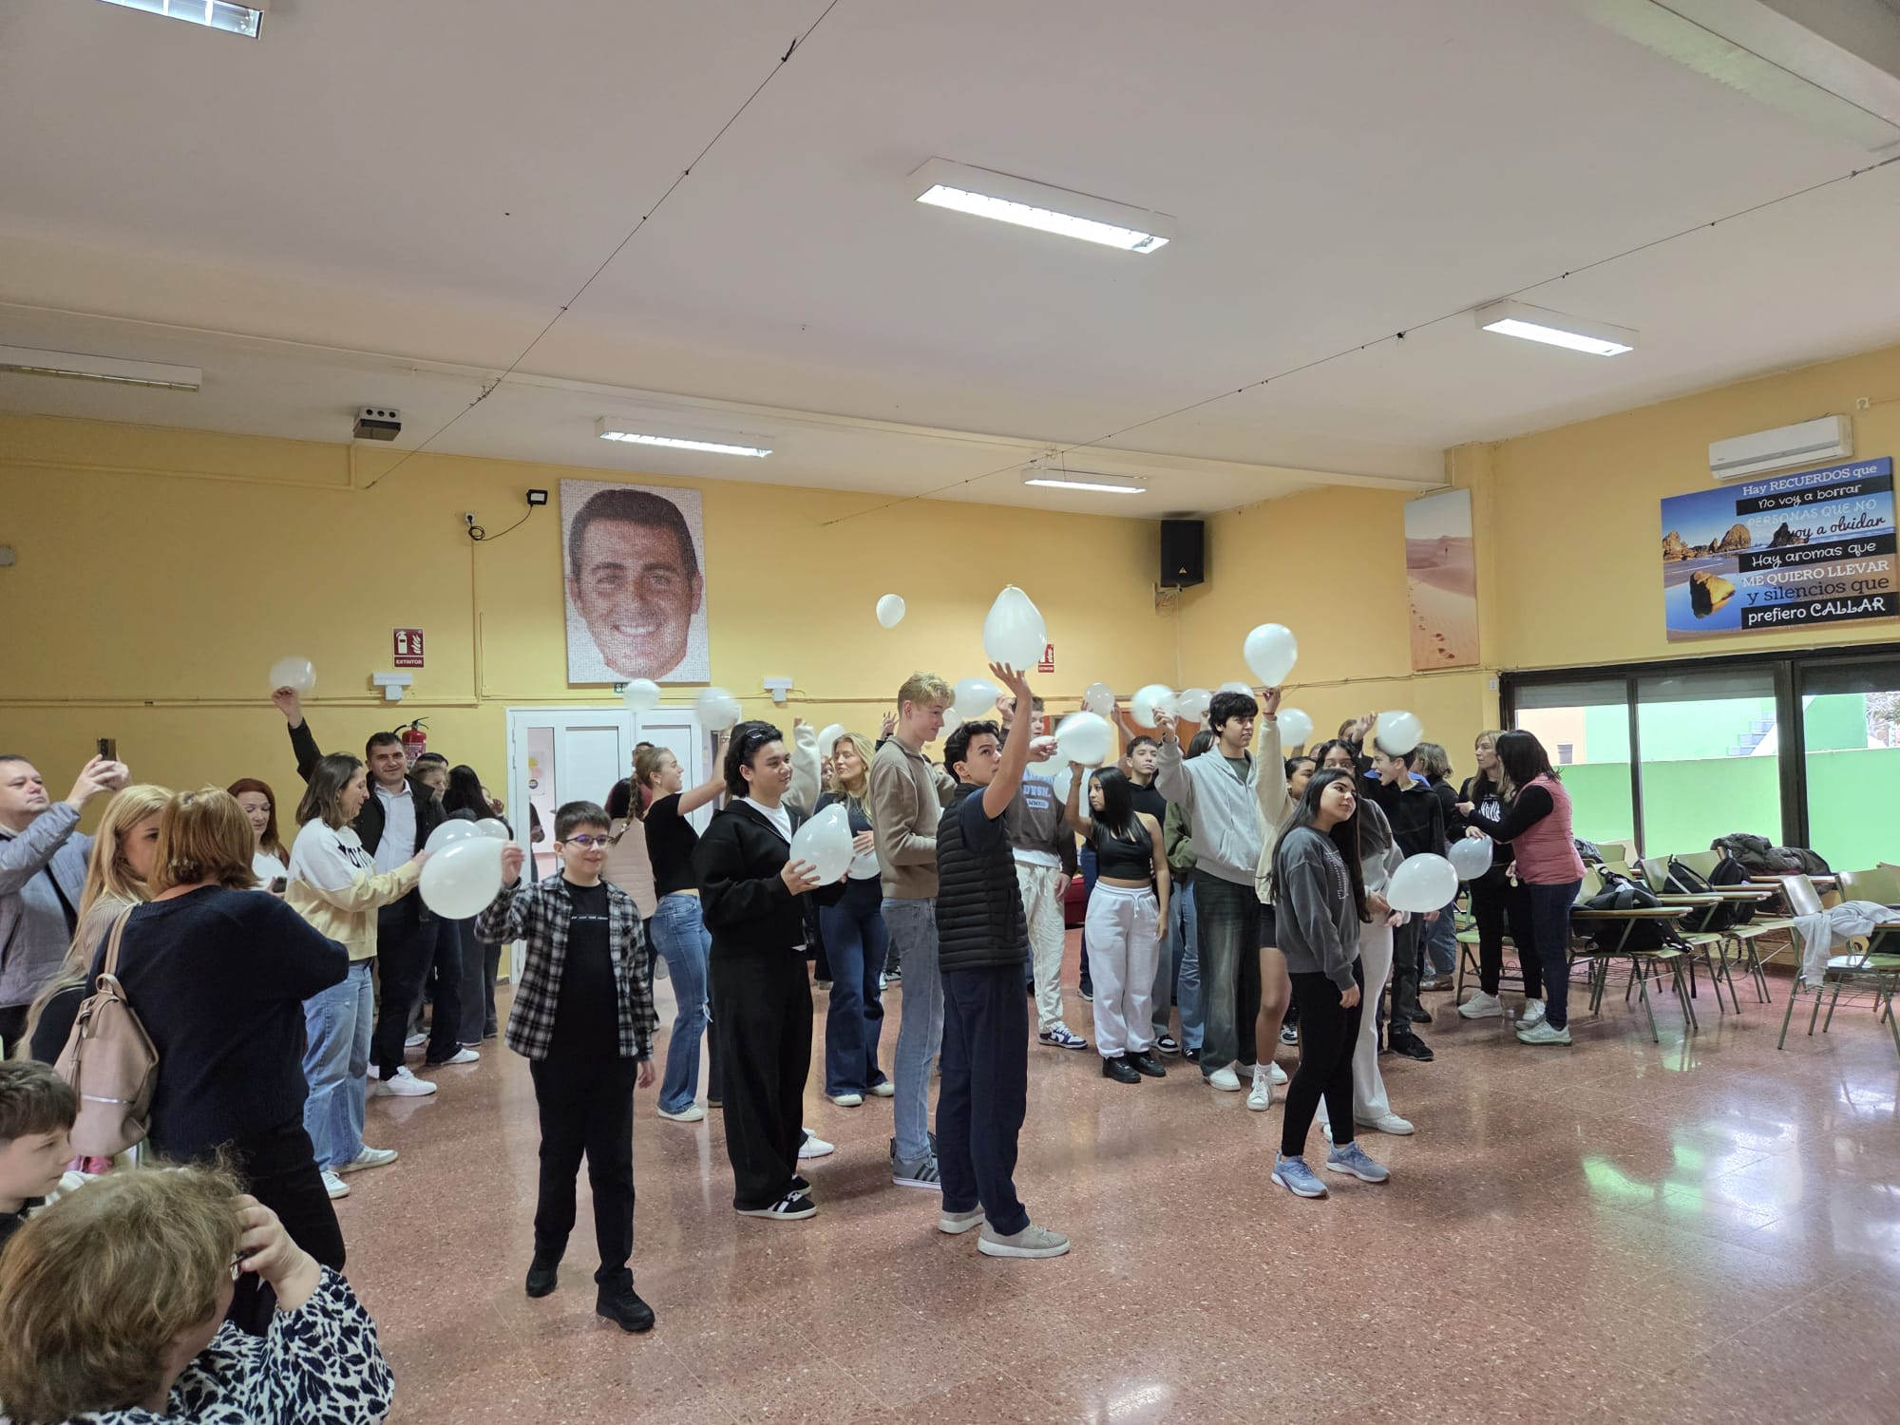
Concluzii și mulțumiri
Mobilitatea Erasmus+ în Gran Canaria a fost o experiență educațională de succes, care a contribuit la formarea personală și academică a elevilor.
Mulțumim tuturor partenerilor, profesorilor și elevilor implicați!
Erasmus+ – Experiențe care ne apropie și ne formează!

Slide 12
„Erasmusvision – când pacea a urcat pe scenă”
Călătoria mea în Gran Canaria, la Vecindario, prin programul Erasmus+, nu a fost doar o deplasare într-o altă țară. A fost o aventură adevărată, o experiență care m-a învățat ce înseamnă prietenia, curajul și puterea de a transmite un mesaj bun către lume. La doar 12 ani, am simțit că fac parte din ceva mult mai mare decât mine.
La școala din Vecindario ne-am întâlnit cu copii din mai multe țări. Deși veneam din culturi diferite și vorbeam limbi diferite, ne-am înțeles rapid prin zâmbete, gesturi și bunătate. Activitățile au fost speciale: toate aveau legătură cu menținerea păcii, cu respectul și cu ideea că lumea poate fi mai frumoasă dacă ne purtăm unii cu alții cu inimă deschisă.
Un moment important a fost realizarea standului României. Am fost mândră să prezint țara mea și tradițiile noastre. Ciocolata românească a avut un succes uriaș – toți voiau să guste, iar reacțiile lor ne-au făcut să zâmbim și mai tare. A fost o bucurie să văd cum lucrurile simple pot aduce oamenii împreună.
Am avut și parte de descoperiri culturale. L-am „vizitat” pe Columb la el acasă și am aflat lucruri interesante despre istorie și despre curajul de a porni spre necunoscut. Totul părea să se lege perfect cu spiritul Erasmus: explorare, deschidere și încredere.
Dar cel mai emoționant moment a fost Erasmusvision – concursul de muzică organizat la un teatru adevărat, cu scenă mare și lumini ca la spectacolele profesioniste. Am urcat pe scenă cu inima bătând tare și cu un mesaj clar: pacea. Am cântat din suflet și am reușit să obținem locul 6, într-o competiție în care primele 5 locuri au fost ocupate de gazde. Pentru noi, asta a fost un succes uriaș. Nu ne-am simțit învinși, ci învingători pentru că am avut curajul să ne facem auziți.
Proiectul Erasmus a fost ca o carte de aventuri în care fiecare zi mai scriam un nou capitol. În fiecare zi am surprins zâmbete pe fețele colegilor mei și am învățat ce înseamnă armonia. Chiar dacă vorbeam limbi diferite, zâmbetele și bunătatea au fost un limbaj al păcii pe care toți l-am înțeles. Noi am fost mijlocul care a făcut vocile neauzite să vorbească, noi, prin melodia noastră, am făcut pacea să răsune în difuzoarele boxelor și să se audă în toată lumea. Noi nu promovăm decât un mesaj inocent, iar acesta ne spune doar să păstrăm calmul pe pământ. Nerăbdarea m-a ținut trează în prima seară, curajul m-a însoțit pe scenă, iar bucuria a venit cu mine la malul oceanului. Toate sentimentele pozitive ne însoțesc dacă avem un suflet curat. Îl putem obține doar dacă susținem pacea. Această experiență ne-a învățat pe fiecare în parte ce înseamnă să fim buni cu adevărat. Activitățile desfășurate în timpul deplasării ne-au dezvoltat. În Spania am învățat câte ceva din cultura lor și ne-am făcut noi prieteni. Noi suntem pacea
Guță Sofia
Clasa a VI-a C

Slide 13
Jurnal de Erasmus, Gran Canaria, ianuarie 2026
Știți expresia 'peste mări și țări?' Exact așa a fost mobilitatea noastră. Am plecat de la iarna geroasă a Buzăului cu -10 grade și am ajuns, aproximativ 16 ore mai târziu, la 18-24 de grade. Vreme propice învățării și dezvoltării, dar, mai ales, schimbului de experiență.
Pregătirea în sine a început cu mult înaintea plecării. Ne-am pus toate forțele la lucru ca să creăm cel mai frumos filmuleț despre pace. Suntem la o aruncătură de băț de un conflict și am putut face diferența clar despre ceea ce înseamnă pace, mai cu seamă în mediul școlar. Am pregătit minuțios și am repetat până aproape de perfecțiune un cântec superb, sub atenta îndrumare și coordonare a doamnelor profesoare Ramona Bănulescu și Anghel Valentina. Emoții cu carul am avut că nu pronunțam bine, că poate falsăm pe ici pe colo, că nu ne sincronizăm la coregrafie, că nu transmitem emoția dorită. Am luat-o de la capăt cu răbdare de multe ori până am reușit, zic eu.
Ajunși acolo am descoperit diversitatea, am văzut părerile elevilor din țari precum Spania, Franța, Germania, Norvegia. Am văzut ce înseamnă pacea pentru elevi asemenea mie și mi-am dat seama că suntem la fel, chiar dacă facem parte din sisteme de învățământ diferite: ne dorim cu toții să învățăm sub semnele păcii, ale toleranței și ale acceptării.
Matache Monica, a VI-a

Slide 14
V-ați întrebat vreodată cum este ca la vârsta de 13 ani să plecați in altă țară alături de profesori dragi și colegi din școală pentru a încuraja pacea? Este fenomenal! Nu o să mint, drumul spre insulă a fost obositor, dar experiențele pe care le-am trăit au fost de neuitat! De la climă, oameni și peisaje, fiecare zi a fost ca o nouă aventură ce urma să ne testeze toate cunostințele acumulate până acum.
Timpul petrecut în școală a fost plin de activități legate de pace, acceptare și înțelegere. În tot acest timp am interacționat cu copii de alte naționalități și am apreciat că ne-a fost prezentată școala. Cel mai frumos și interesant moment a fost când ne-am jucat alături de copiii cu dizabilități, de fiecare dată când interacționam cu ei, mi se păreau mai fericiți și plini de emoție. Parcă toate problemele lor dispăruseră, toți eram la fel.
Baciu Mihail David, clasa a VI-a

Slide 15
Reprezentatia noastra pe scena teatrului Victor Jara din Vecindario, care ne-a emotionat nespus de mult, ne-a facut sa ne simțim liberi si mândri că suntem romani.
Am incercat sa reprezentam cu onoare tara si scoala si sper din tot sufletul ca am reusit.Dupa aceasta experienta ma simt mai increzator, mai puternic, mai independent si ii sunt recunoscator scolii mele pentru aceasta.
Ioan-Vladimir State, clasa a VI-a C

Slide 16
Timpul petrecut la școala care ne-a găzduit a fost pretios. Atât profesorii, cât si copiii au fost calzi si primitori. De asemenea, mi-am dezvoltat capacitatea de a vorbi engleza cu alți copii total necunoscuți.
Am privit aceasta plecare ca pe o oportunitate pentru dezvoltarea mea personală, către cunoașterea de alte culturi si către învățarea prin experiente reale. Am invațat multe din această călătorie și sunt recunoscătoare școlii si profesorilor pentru această oportunitate unică!
Șolcă Antonia, clasa a VII-a A
La sfarsitul acestui program, am inteles ca pacea se datoreaza unui efort continuu de a construi relatii bazate pe respect si empatie si ca fiecare dintre noi este un ambasador al pacii in comunitatea sa, prin aplicarea valorilor europene de toleranta si incluziune.
M-am intors acasa cu trairi pe care le voi pretui pentru totdeauna, cu amintirea oamenilor calzi pe care i-am intalnit aici, cu totii vorbind aceeasi limba, aceea a prieteniei.
Alexandra Moiseanu, clasa a VI-a

Slide 17
